Slide 1
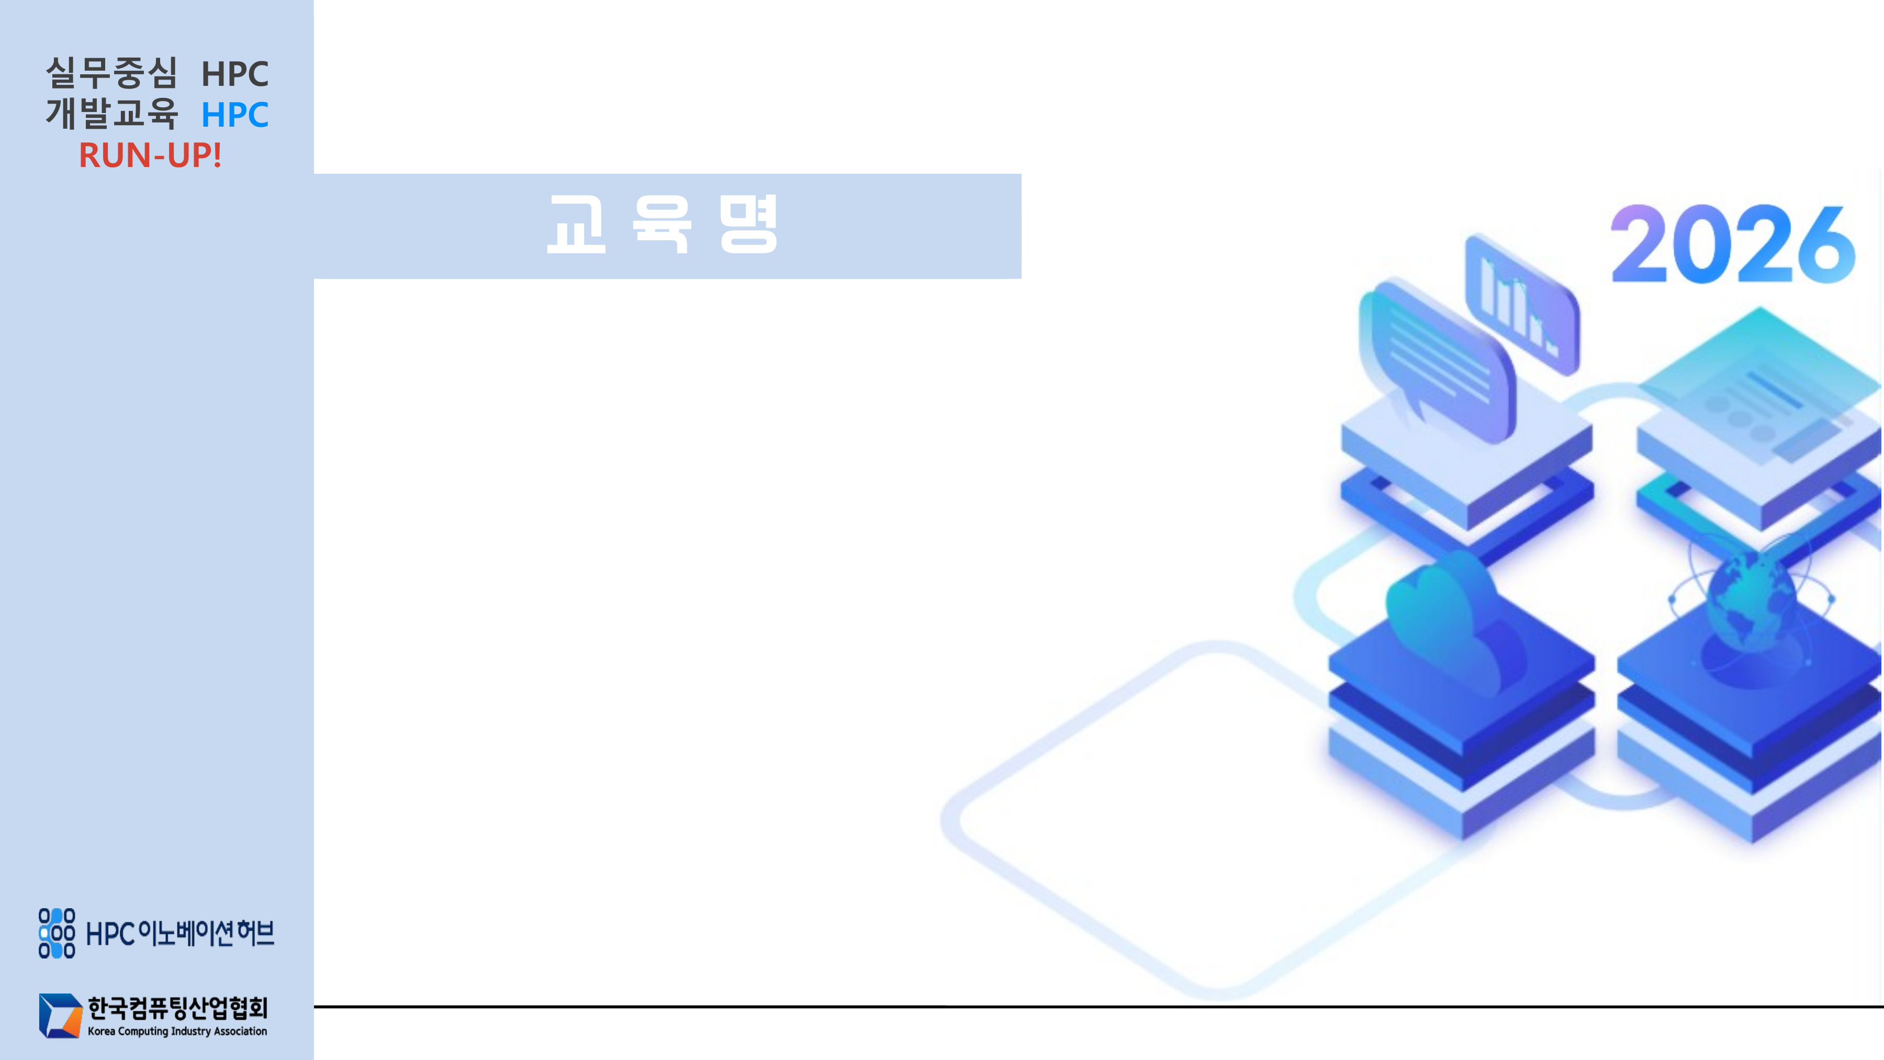
CuPy – CUDA기반 GPU 가속 파이선 프로그래밍

Slide 2
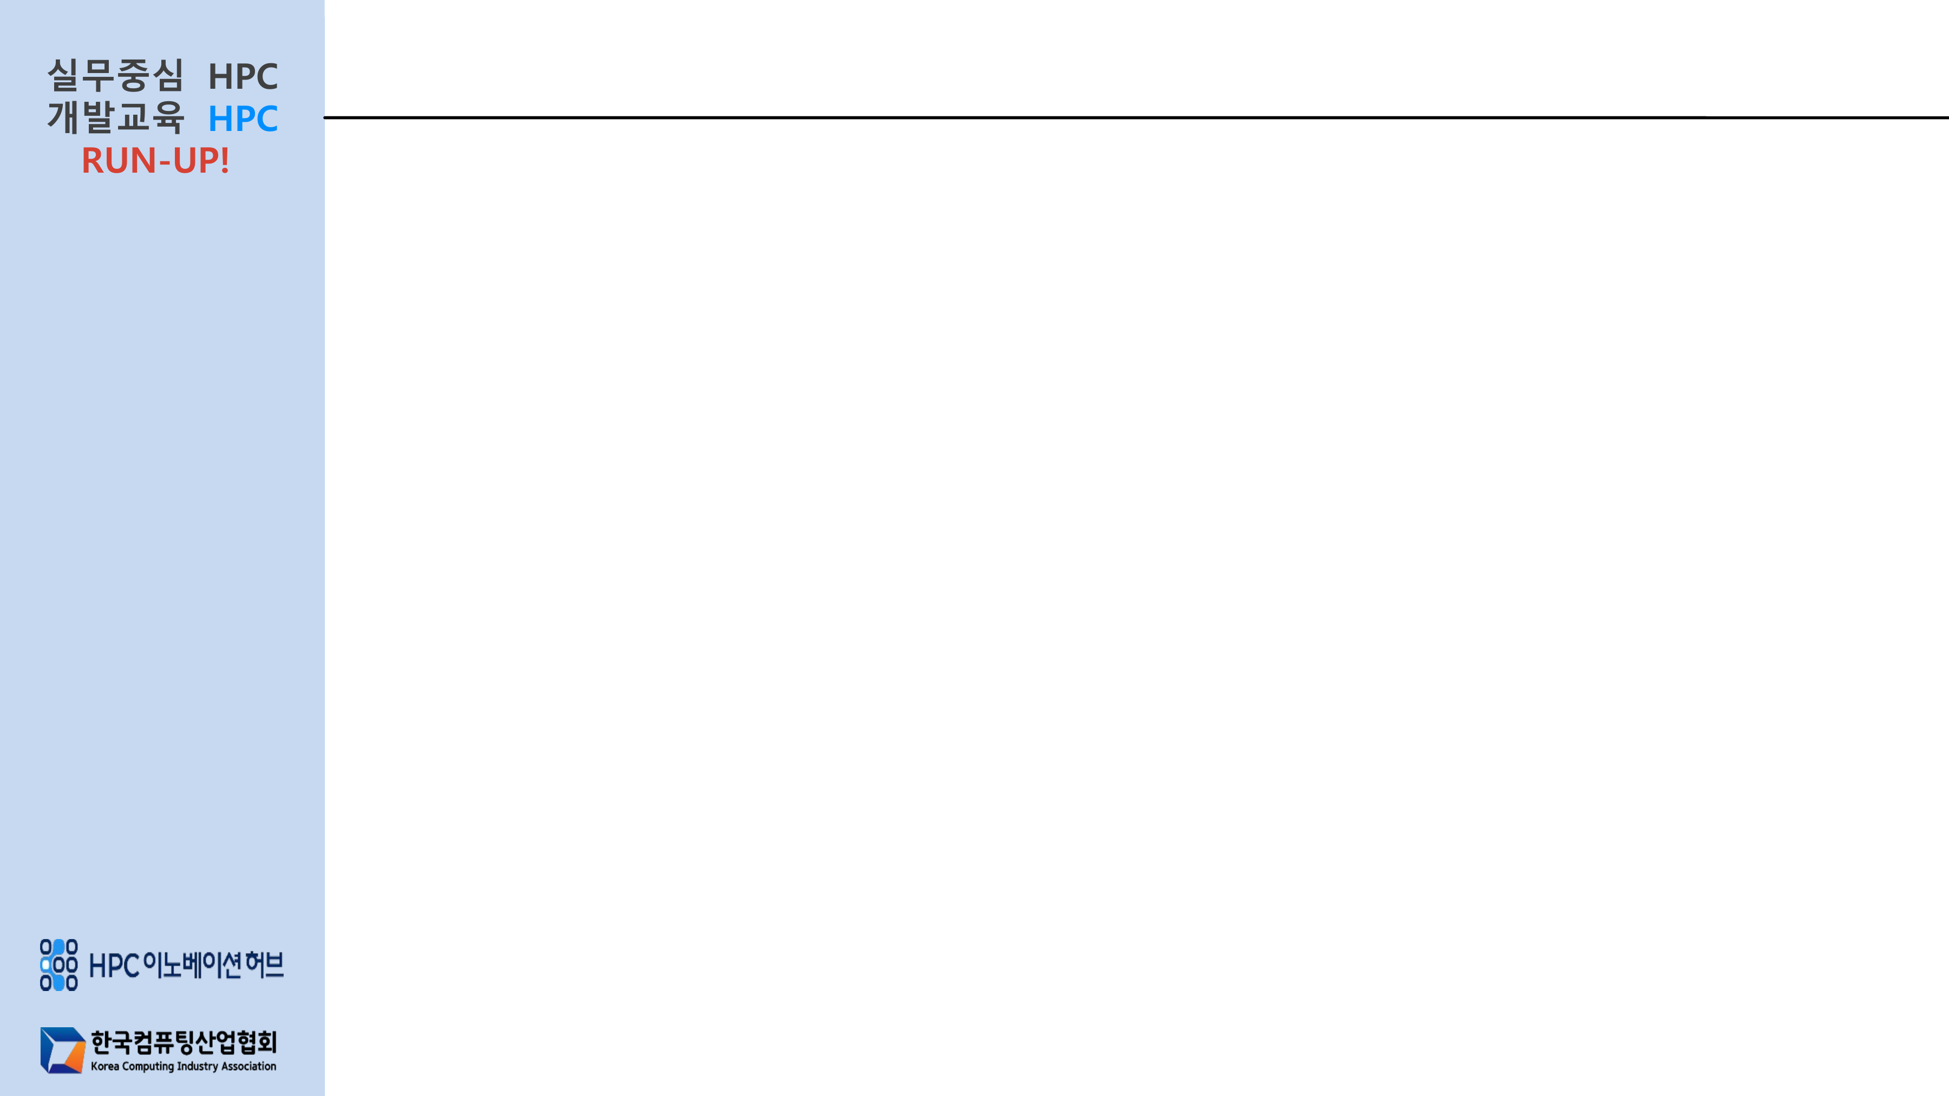
목 차
Day 1 · CuPy 기초와 성능
00 GPU 컴퓨팅 & CuPy 개론
01 NumPy vs CuPy 벤치마크
02 ndarray 핵심 & 포팅
03 NumPy 루틴 (linalg·fft·random)
04 SciPy 루틴 (cupyx.scipy)
05 메모리 관리 & 성능측정
06 스트림 & 비동기
Day 2 · 커스텀 커널과 통합
07 CUDA 커널 개념 & CuPy 커널
08 Numba CUDA — 복사 커널
09 Numba CUDA — 히스토그램
10 cuda-cccl
11 RawKernel
12 프레임워크 상호운용
13 딥러닝 전처리 캡스톤

Slide 3
단원 1 · 노트북 00
GPU 컴퓨팅 & CuPy 개론
왜 GPU인가 · 프로그래밍 모델 · CuPy 소개 · 디바이스/스트림 · 비동기/전송
Notes:
코스 출발점. 이론 중심, 마지막에 짧은 포팅 실습.

Slide 4
학습 목표 및 진행 방향
CPU vs GPU: Latency vs Throughput
GPU 프로그래밍 모델·SIMT
CuPy = NumPy/SciPy 드롭인 대체
current device/stream·전송·비동기
학습 목표
왜 GPU인가
프로그래밍 모델
CuPy 소개·디바이스·차이점
환경·첫 연산·측정·전송
실습 포팅
진행 방향

Slide 5
CPU vs. GPU
소수의 강력한 코어
분기예측·대형 캐시
낮은 지연시간(한 작업 빨리)
순차·제어 흐름에 강함
수천 개의 단순 코어(1k~10k+)
대형 레지스터·고대역폭 메모리
높은 처리량(많이 동시에)
데이터 병렬에 강함
CPU
GPU
지연시간: 데이터 전송 시작까지 걸리는 시간
처리량 : 시간당 데이터 전송량

Slide 6
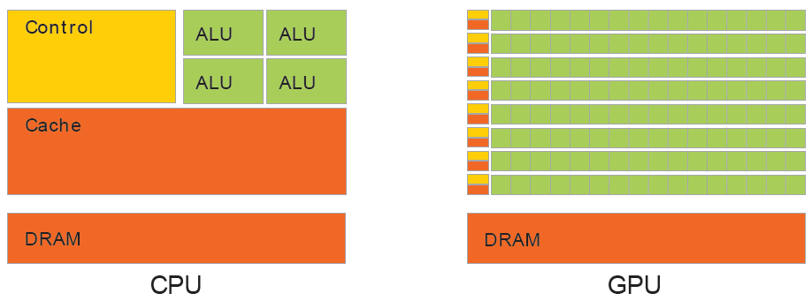
CPU vs. GPU (계속)
CPU: GPU
low latency low throughput
low latency 위해 큰 캐시 필요
Tens of ALUs (ILP가 제한적)
복잡한 분기 처리, 비순차(out-of-order), Speculative 실행 등 범용 목적
high latency high throughput
latency 영향 적게 받는 작업 → 큰 캐시 불필요
더 많은 ALUs 계산 위해 더 많은 스레드 실행 가능
데이터 병렬성을 갖는 단순 계산 실행에 최적
CPU
GPU

Slide 7
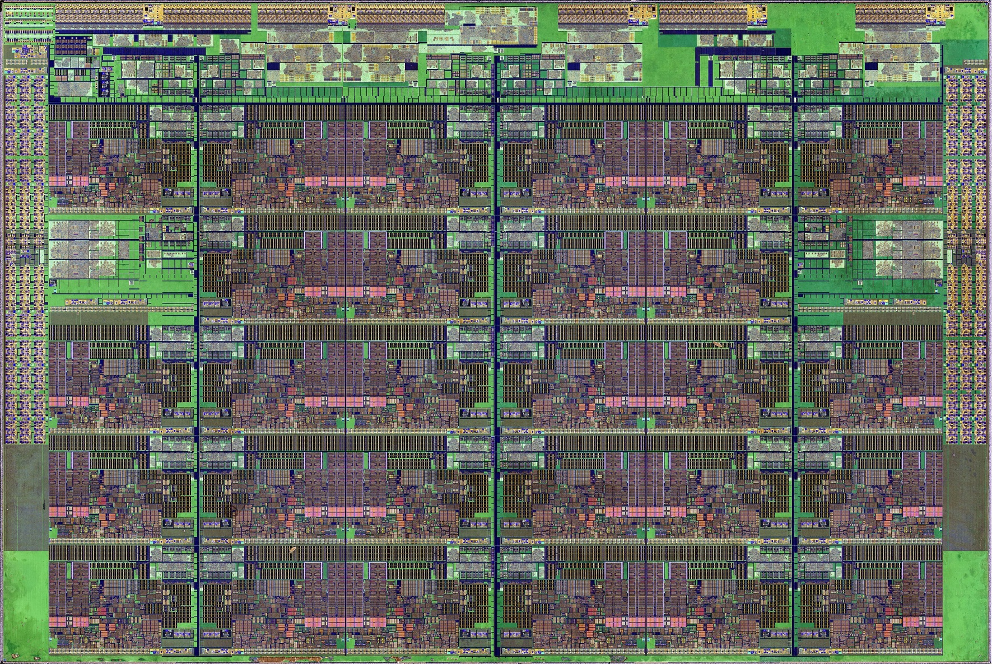
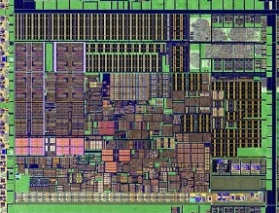
CPU 아키텍처
Intel Xeon Skylake 28-core architecture
Processor (Process runs)
Team of workers
Core (Process / SW thread runs)
Individual worker
Hardware Thread (SW thread runs), Vector registers
Hands of worker
Core
L3 cache
AVX512
Execution
Unit
L2 cache
Core

Slide 8
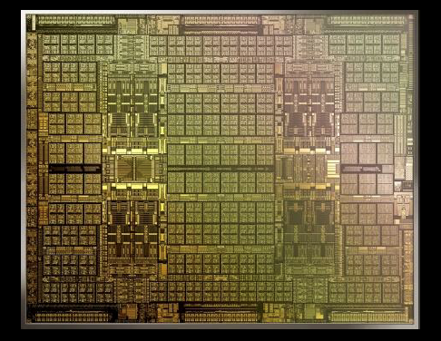
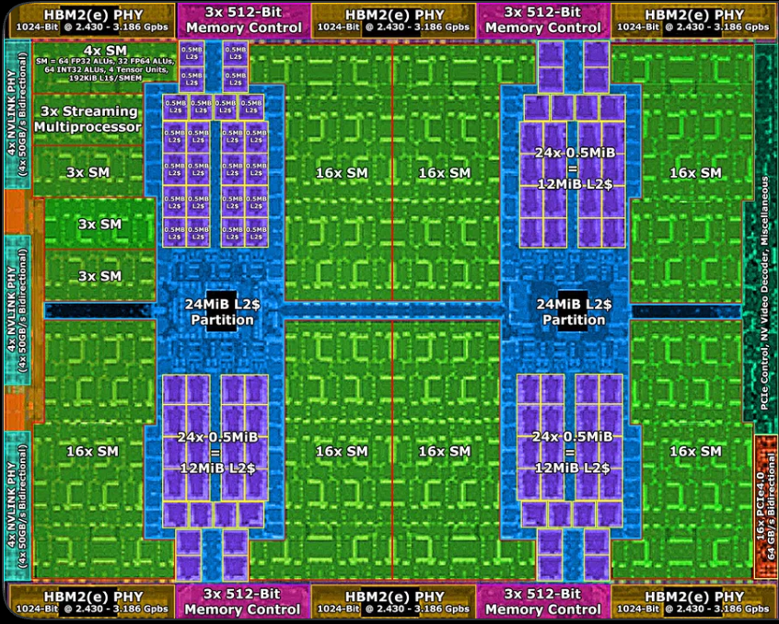
GPU 아키텍쳐
NVIDIA A100
L2 cache
SM

Slide 9
CPU vs GPU 하드웨어 차이
구분 | CPU | GPU
코어 | 소수·강력 | 수천·단순
최적화 | 지연시간↓ | 처리량↑
메모리 | 대형 캐시·저지연 | 고대역폭(HBM)
대역폭 | ~400 GB/s | ~4 TB/s
강점 | 순차·분기, OS/DB | 데이터 병렬(행렬·신호·이미지)
지연시간(latency): 하나의 작업을 끝내는 시간 — CPU가 우위
처리량(throughput): 단위시간당 처리한 작업 수 — GPU가 우위

Slide 10
GPU가 유리한/불리한 작업
대규모 배열 연산
행렬곱·FFT·컨볼루션
배치(많은 독립 작업)
높은 연산 강도
작은 배열(런치 오버헤드)
순차 의존이 강한 로직
분기 많은 제어
잦은 host 전송
유리함 ✅
불리함 ⚠️
대규모 배열 연산은 '메모리 바운드'(연산보다 데이터 이동이 병목) → GPU의 고대역폭 메모리(HBM)가 큰 이점
많은 스레드로 메모리 지연을 '겹쳐' 숨김(latency hiding) → 같은 연산을 거대한 데이터에 동시에 적용할 때 최적
불필요한 중간배열(temporary)·전송은 대역폭 낭비 → 05(메모리)에서 out=·전송 최소화로 최적화

Slide 11
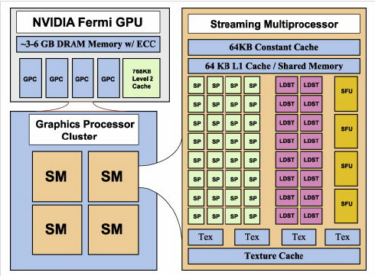
GPU 구조
GPU: Streaming Multiprocessors (SM)로 구성
SM: Stream Processor (SP) 코어로 구성. 보통 CUDA core라고 하면 SP core를 의미

Slide 12
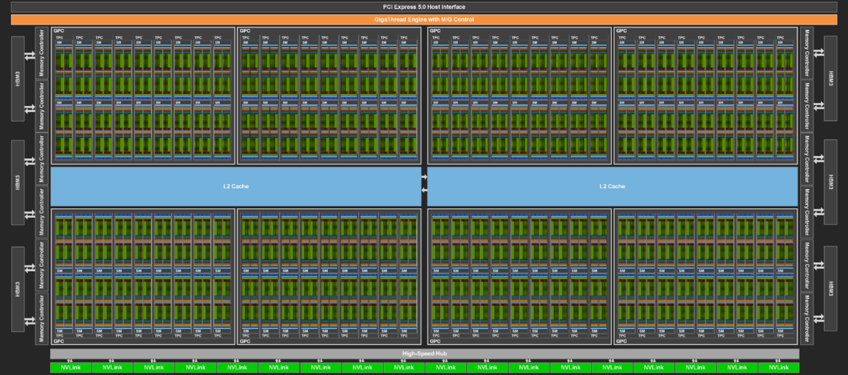
H100
8 GPCs(Graphic Processing Clusters) with 9 TPCs (Texture Processing Clusters)
72 TPCs with 2 SMs each
144 SMs. Each SM has 128 FP32 CUDA cores and 4 Tensor cores.
GPC
TPC
SM

Slide 13
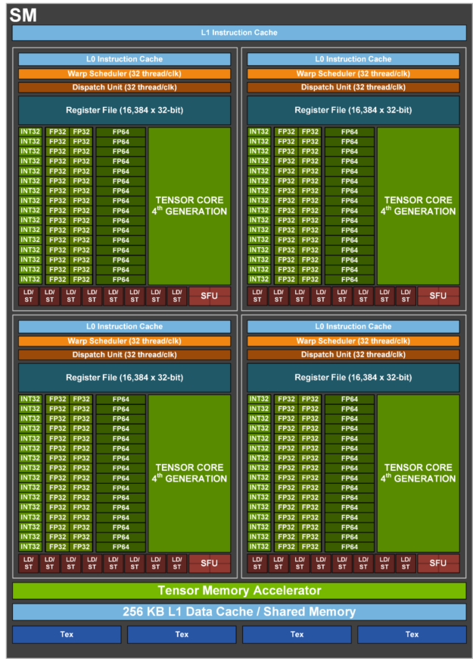
SM in H100
128 FP32 CUDA cores
64 FP64 CUDA cores
4 Tensor cores
256 KB L1 data cache or shared memory

Slide 14
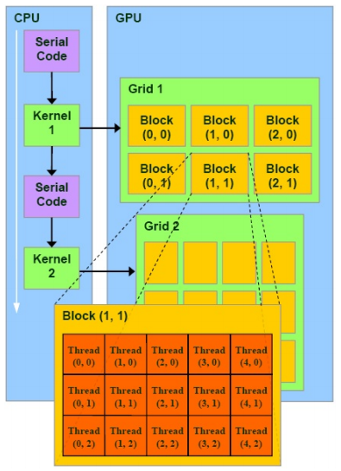
GPU compute architecture
커널(Kernel)
GPU에서 실행되는 병렬 코드 부분
스레드 블록의 그리드로 실행
CuPy 포팅 시 직접 다루지 않음 : CuPy가 커널 자동 생성·실행
직접 제어는 Day 2(커널 작성)에서
Thread — 가장 작은 실행 단위
공유 메모리 통해 데이터 공유
블록내에서 실행 동기화
Block — 스레드 묶음, 공유 메모리를 공유
스레드 모음 (최대 3차원)
블록 사이 동기화 없음
Grid — 블록 묶음, 전체 문제 공간
스레드 블록 모음(최대 3차원)

Slide 15
SIMT와 WARP
SIMT = Single Instruction, Multiple Threads
warp = 32 스레드 묶음, 한 명령을 lockstep으로 동시 실행
분기(divergence)가 많으면 warp 내 직렬화 → 성능 저하
많은 warp로 메모리 지연을 숨김(occupancy)
벡터화·균일한 연산이 SIMT에 유리

Slide 16
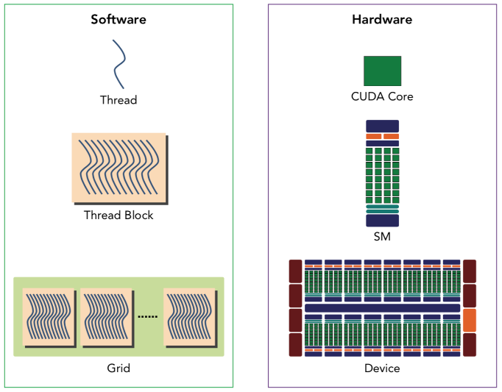
Execution Model
커널 실행 → 그리드의 스레드 블록이 가용 SM에 분배돼 실행
스레드 블록 단위 SM에 분배
하나의 SM에 여러 블록 대응
블록 수(or 스레드 수) > 디바이스 자원(CUDA cores)
제한: Max # of Thread Blocks per SM, … → Compute Capability
실행 스케줄링 → not 블록, but 워프(Warp) 단위
1 Warp = 32 threads (Compute Capability)
SM에서 32개 스레드 단위로 동시에 같은 명령 실행 (SIMT)

Slide 17
GPU 메모리 모델
Host(CPU)와 Device(GPU)는 별도 메모리 공간 ① host→device 전송 (cp.asarray) ② device에서 커널 실행(연산) ③ 필요한 결과만 device→host (cp.asnumpy)
커널 = GPU에서 실행되는 함수, 수많은 스레드로 동시 실행
CPU
2. Call Computation
GPU
3. Return
Memory
1. Copy Input Data
GPU Memory
4. Copy Result

Slide 18
GPU 메모리로의 데이터 전송 – 오프로딩( offloading)
오프로딩
GPU 메모리 할당
CPU 메모리 (DRAM)에서 GPU 메모리로 데이터 전송
GPU 메모리의 데이터로 계산 수행 (커널 연산)
연산 결과를 CPU 메모리로 다시 전송
CPU
GPU
GPU processor
Main memory
GPU memory
Input data
Output data
Input data
Output data
PCIe bus

Slide 19
GPU programming Model
성능 가속을 위한 3가지 분류
Applications
Libraries
Directive
Based
Programming Languages
“Drop-in”
Acceleration
Easily Accelerate
Applications
Maximum Flexibility
Ref. http://developer.download.nvidia.com/compute/developertrainingmaterials/presentations/general/Introduction_to_CUDA_Platform.pptx

Slide 20
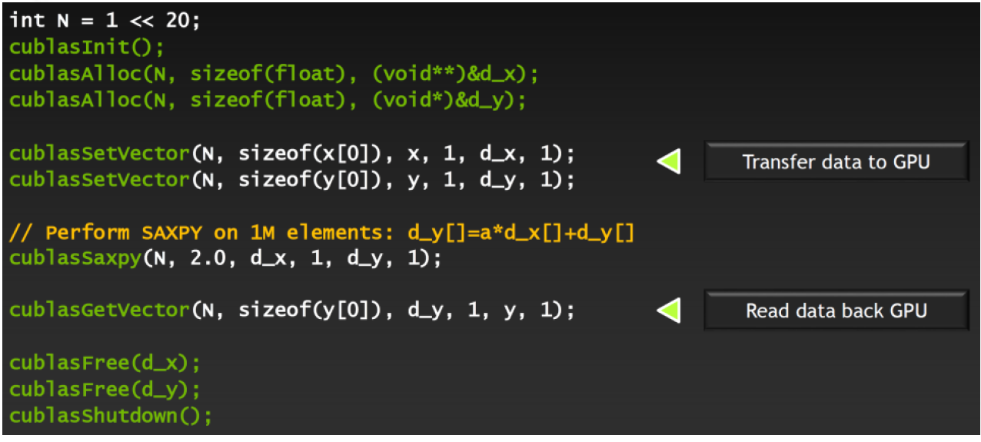
”Drop-in” Libraries
“Drop-in” replacements for popular CPU libraries, examples from NVIDIA
CUBLAS/NVBLAS for BLAS (e.g. ATLAS)
ex. saxpy(…) → cublasSaxpy(…)
CUFFT for FFTW
MAGMA for LAPACK and BLAS
These libraries may still expect you to manage data transfers manually
Ease of use
Using libraries enables GPU acceleration without in-depth knowledge of GPU programming
Quality
Libraries offer high-quality implementation of functions encountered in a broad range of applications
Performance
NVIDIA libraries are tuned by experts

Slide 21
CUDA – Compute Unified Device Architecture
엔비디아가 개발한 병렬 컴퓨팅 플랫폼 및 프로그래밍 모델
2006년 개발
엔비디아의 GPGPU를 활용할 수 있게 해 주는 소프트웨어 스택
CUDA 코어가 장착된 NVIDIA GPU에서 작동
GPU의 명령어 집합 및 병렬 컴퓨팅 요소에 직접 접근하여 커널을 실행할 수 있게 함
CUDA 커널
CUDA 코드는 대략 GPU 안에서만 돌아가는 함수를 호스트(CPU)에서 호출하는 형태
GPU 에서 동작하는 함수를 일반적으로 커널이라고 부름

Slide 22
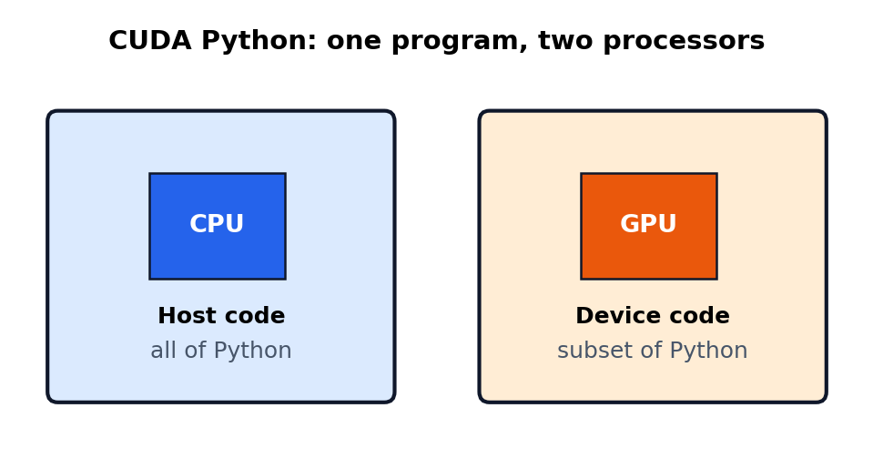
10
Host 코드 vs Device 코드
Host = 모든 Python · Device(커널) = Python의 일부(subset)
Notes:
Day1은 host 코드 위주.

Slide 23
11
CuPy란 무엇인가
GPU에서 동작하는 NumPy 인터페이스의 부분집합 구현체
NumPy/SciPy와 약 80~90% 호환 — import만 바꿔도 대부분 동작
메모리 할당·커널 실행을 CuPy가 대신
오픈소스 · NVIDIA CUDA & AMD ROCm 백엔드
DLPack·CUDA Array Interface·NEP18로 무복사 상호운용
필요 시 사용자 정의 CUDA 커널 (Day 2)
Notes:
공식: 'a subset of NumPy interface'.

Slide 24
12
CuPy를 구동하는 라이브러리
cuBLAS
cuFFT
cuSPARSE
선형대수
FFT
희소행렬
cuSOLVER
cuRAND
Thrust/CUB
분해·solve
난수
정렬·리덕션
NumPy 한 줄 뒤에서 NVIDIA 검증 라이브러리가 동작.

Slide 25
13
드롭인 대체 — 한 줄 치환
x_gpu = cp.array([1,2,3]) 는 cupy.ndarray (현재 디바이스에 할당)
import numpy as np, cupy as cp
x = np.array([1,2,3]); l2 = np.linalg.norm(x) # CPU
x = cp.array([1,2,3]); l2 = cp.linalg.norm(x) # GPU (동일 문법)
Notes:
공식 basics 예제.

Slide 26
14
현재 디바이스 (current device)
CuPy 연산은 '현재 디바이스'에서 일어남
x0 = cp.array([1,2,3]) # 현재 디바이스(보통 0)
with cp.cuda.Device(1):
x1 = cp.array([1,2,3]) # GPU 1에 생성
print(x1.device) # <CUDA Device 1>
연산 입력은 같은 디바이스에 (불일치 시 P2P 시도, 안되면 ValueError)
Notes:
단일 GPU면 신경 안 써도 됨.

Slide 27
15
데이터 전송 API
x_gpu = cp.asarray(x_cpu) # host(또는 다른 device)→현재 device
x_cpu = cp.asnumpy(x_gpu) # device→host
x_cpu = x_gpu.get() # 동일(메서드형)
# asarray는 가능하면 복사 안 함(같은 device면 그대로 반환)
asarray ≈ array(arr, copy=False)
Notes:
전송 API 3종.

Slide 28
16
현재 스트림 (current stream)
모든 CUDA 작업(전송·커널)은 '현재 스트림'에 큐잉
같은 스트림 작업은 순서대로(직렬), host에 대해선 비동기
기본은 null(legacy default) 스트림, 디바이스마다 고유
per-thread·per-device 로 관리
cp.cuda.get_current_stream() 로 조회 (자세히는 06)
Notes:
스트림 개념을 미리 심기.

Slide 29
17
CuPy ≠ NumPy: 차이점
항목 | NumPy | CuPy
경계 밖 인덱싱 | IndexError | wrap-around (조용히!)
dtype | 문자열·object 가능 | 숫자형 위주
난수 | — | cuRAND, bit 불일치
리덕션 결과 | 스칼라 | 0-차원 ndarray
ufunc 입력 | list·np 허용 | CuPy 배열/스칼라만
Notes:
출처: 공식 'Differences' 문서.

Slide 30
18
차이점 — 코드로 보기
x = cp.array([0,1,2]); x[[1,3]] = 10 # NumPy=IndexError, CuPy=wrap
s = cp.sum(cp.arange(3)) # 0-차원 ndarray (스칼라 아님)
cp.power([cp.arange(5)], 2) # TypeError: list 불가
x_gpu + y_numpy # 에러 (전송 필요)
검증은 ==가 아니라 allclose, 스칼라는 float()/.item()

Slide 31
19
CuPy 루틴 지도 (공식 overview)
구성 | 모듈 | 백엔드
N차원 배열 | cupy.ndarray | —
NumPy 루틴 | cupy.* · linalg · fft · random | cuBLAS·cuSOLVER·cuFFT·cuRAND
SciPy 루틴 | cupyx.scipy.fft/linalg/ndimage/signal… | cuFFT·cuSOLVER 등
희소행렬 | cupyx.scipy.sparse(.linalg) | cuSPARSE
ndarray→02 · NumPy→03 · SciPy→04 · 메모리/스트림→05/06 · 커널→Day2
Notes:
2일 전체 지도.

Slide 32
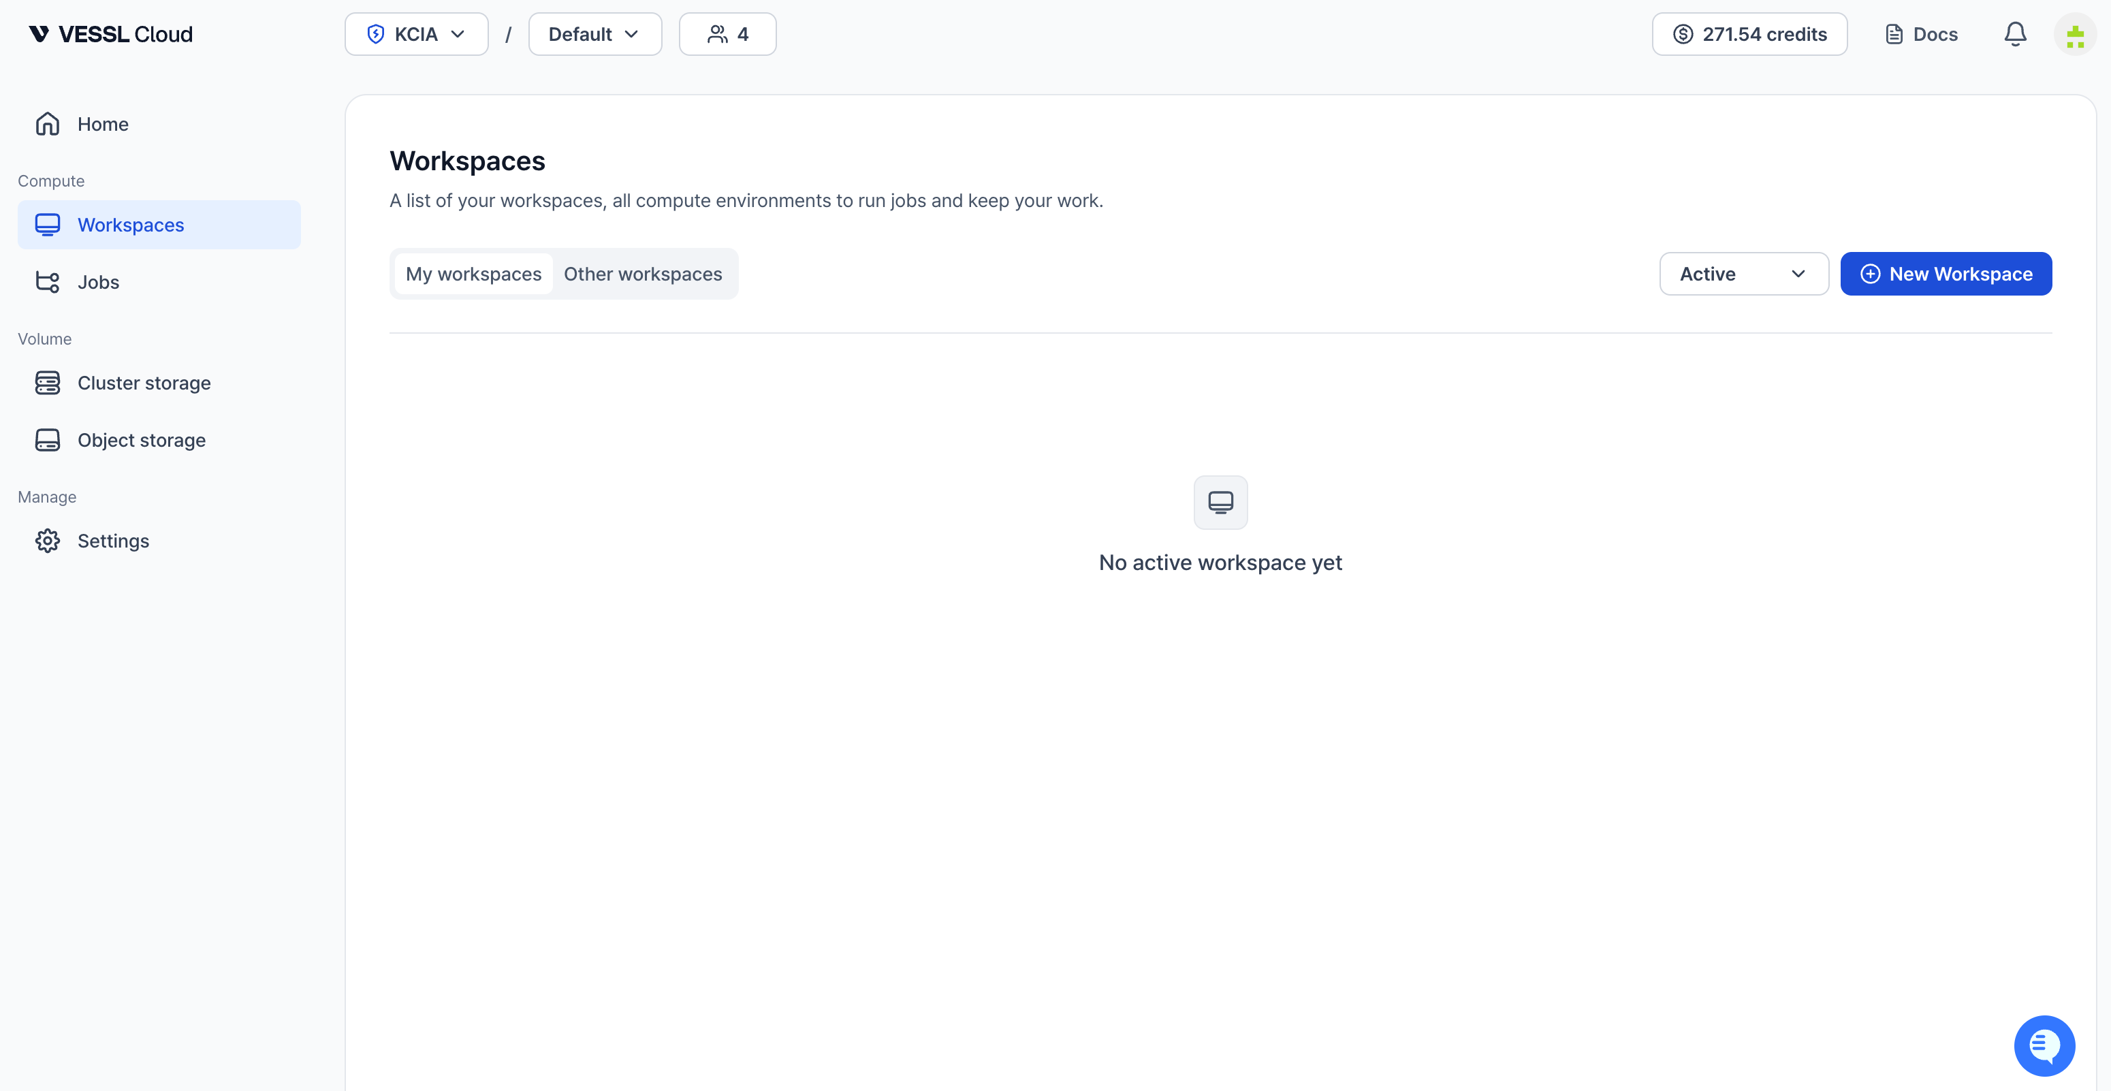
Vessl 클라우드 워크스페이스 생성(1)
1
2

Slide 33
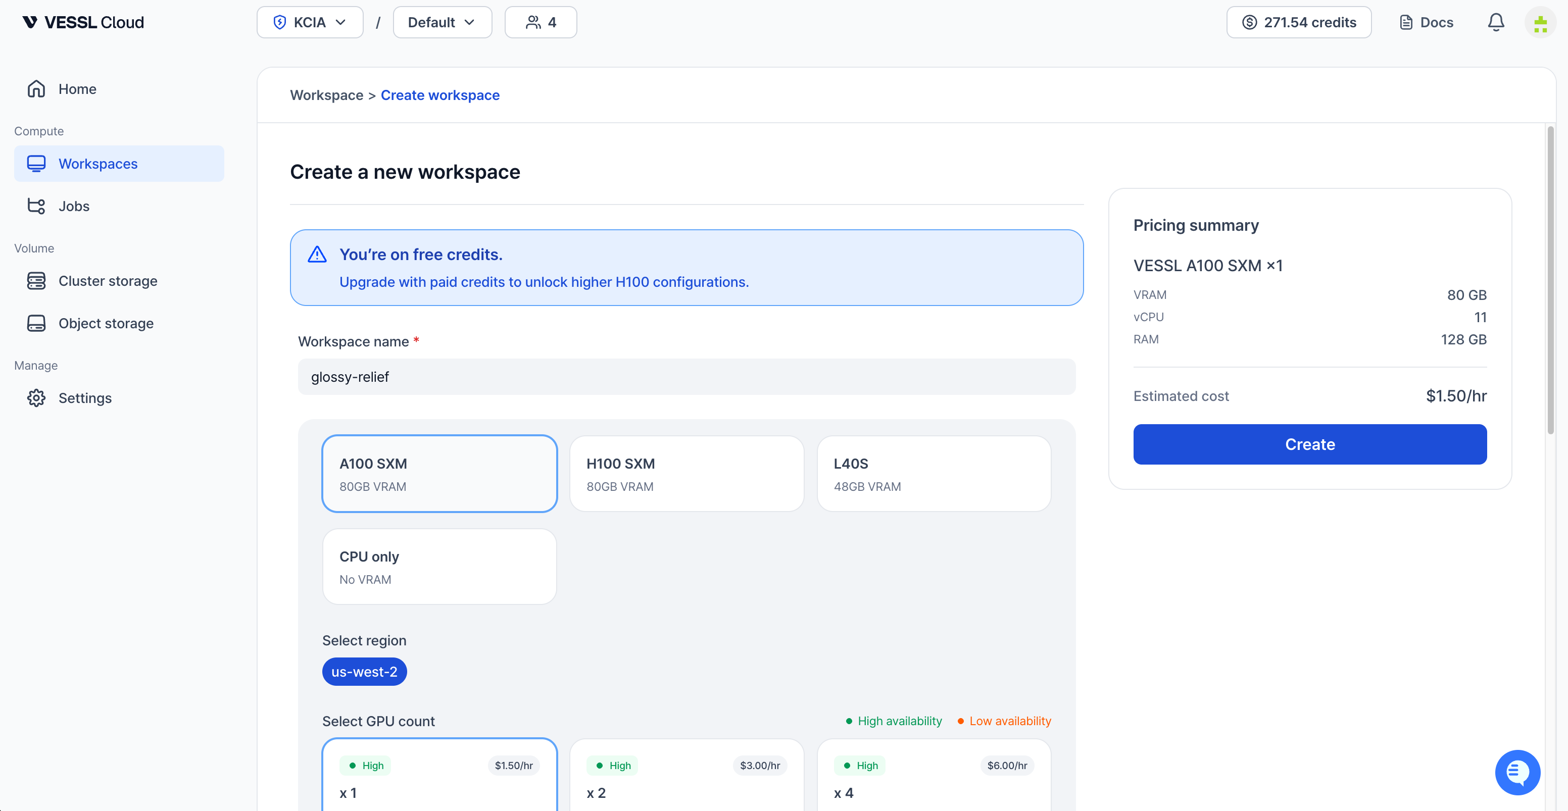
Vessl 클라우드 워크스페이스 생성(2)
1
2

Slide 34
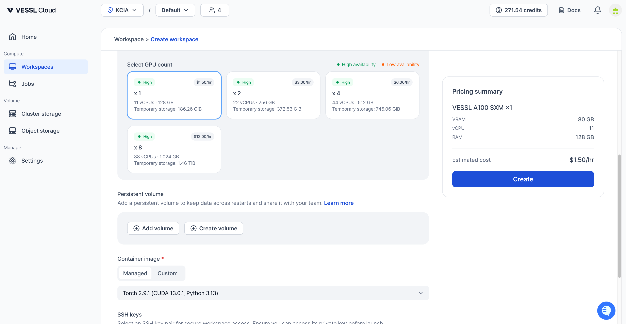
Vessl 클라우드 워크스페이스 생성(3)
1

Slide 35
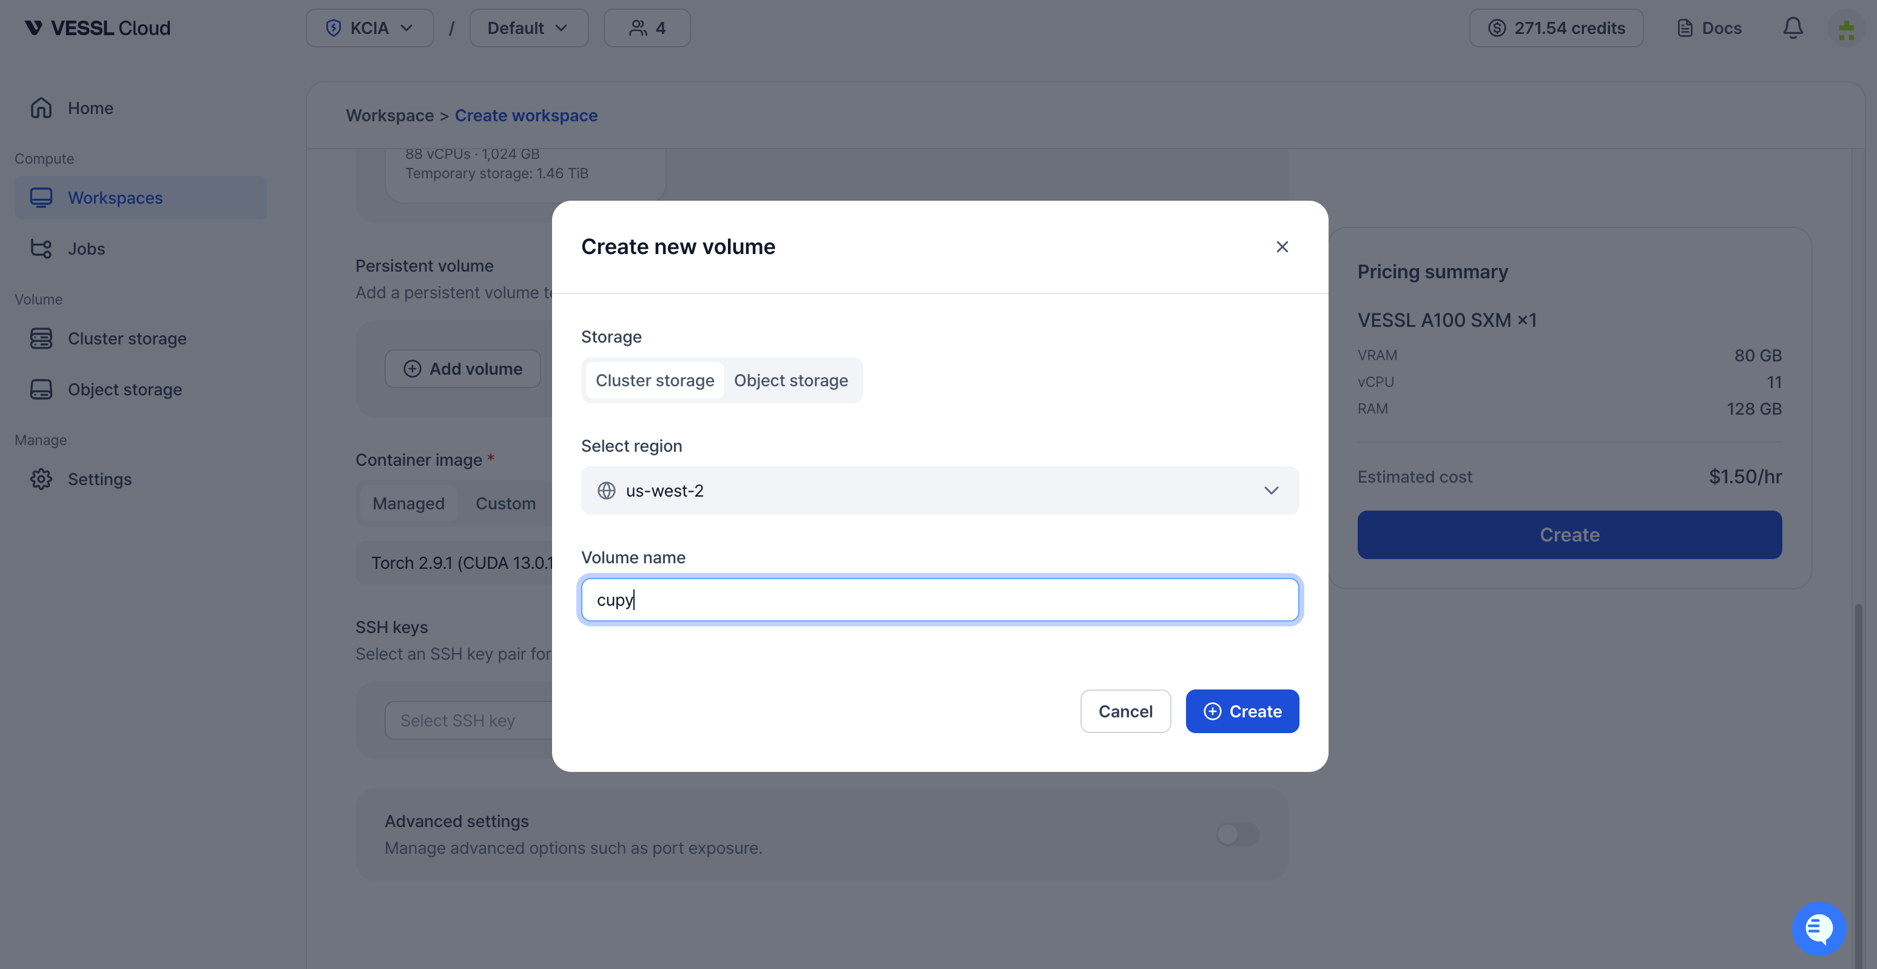
Vessl 클라우드 워크스페이스 생성(4)
1
2

Slide 36
Vessl 클라우드 워크스페이스 생성(5)
1

Slide 37
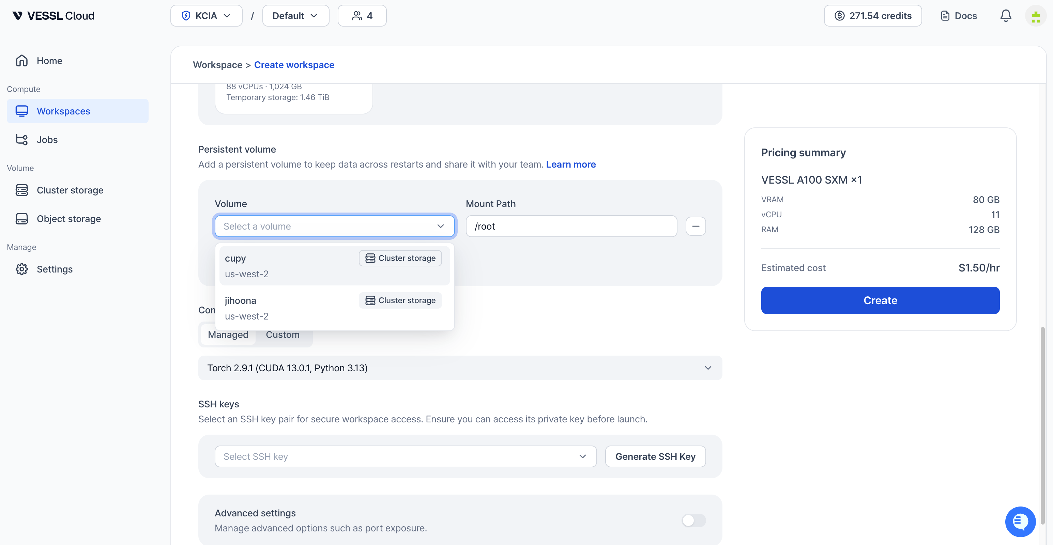
Vessl 클라우드 워크스페이스 생성(6)
2
1
3

Slide 38
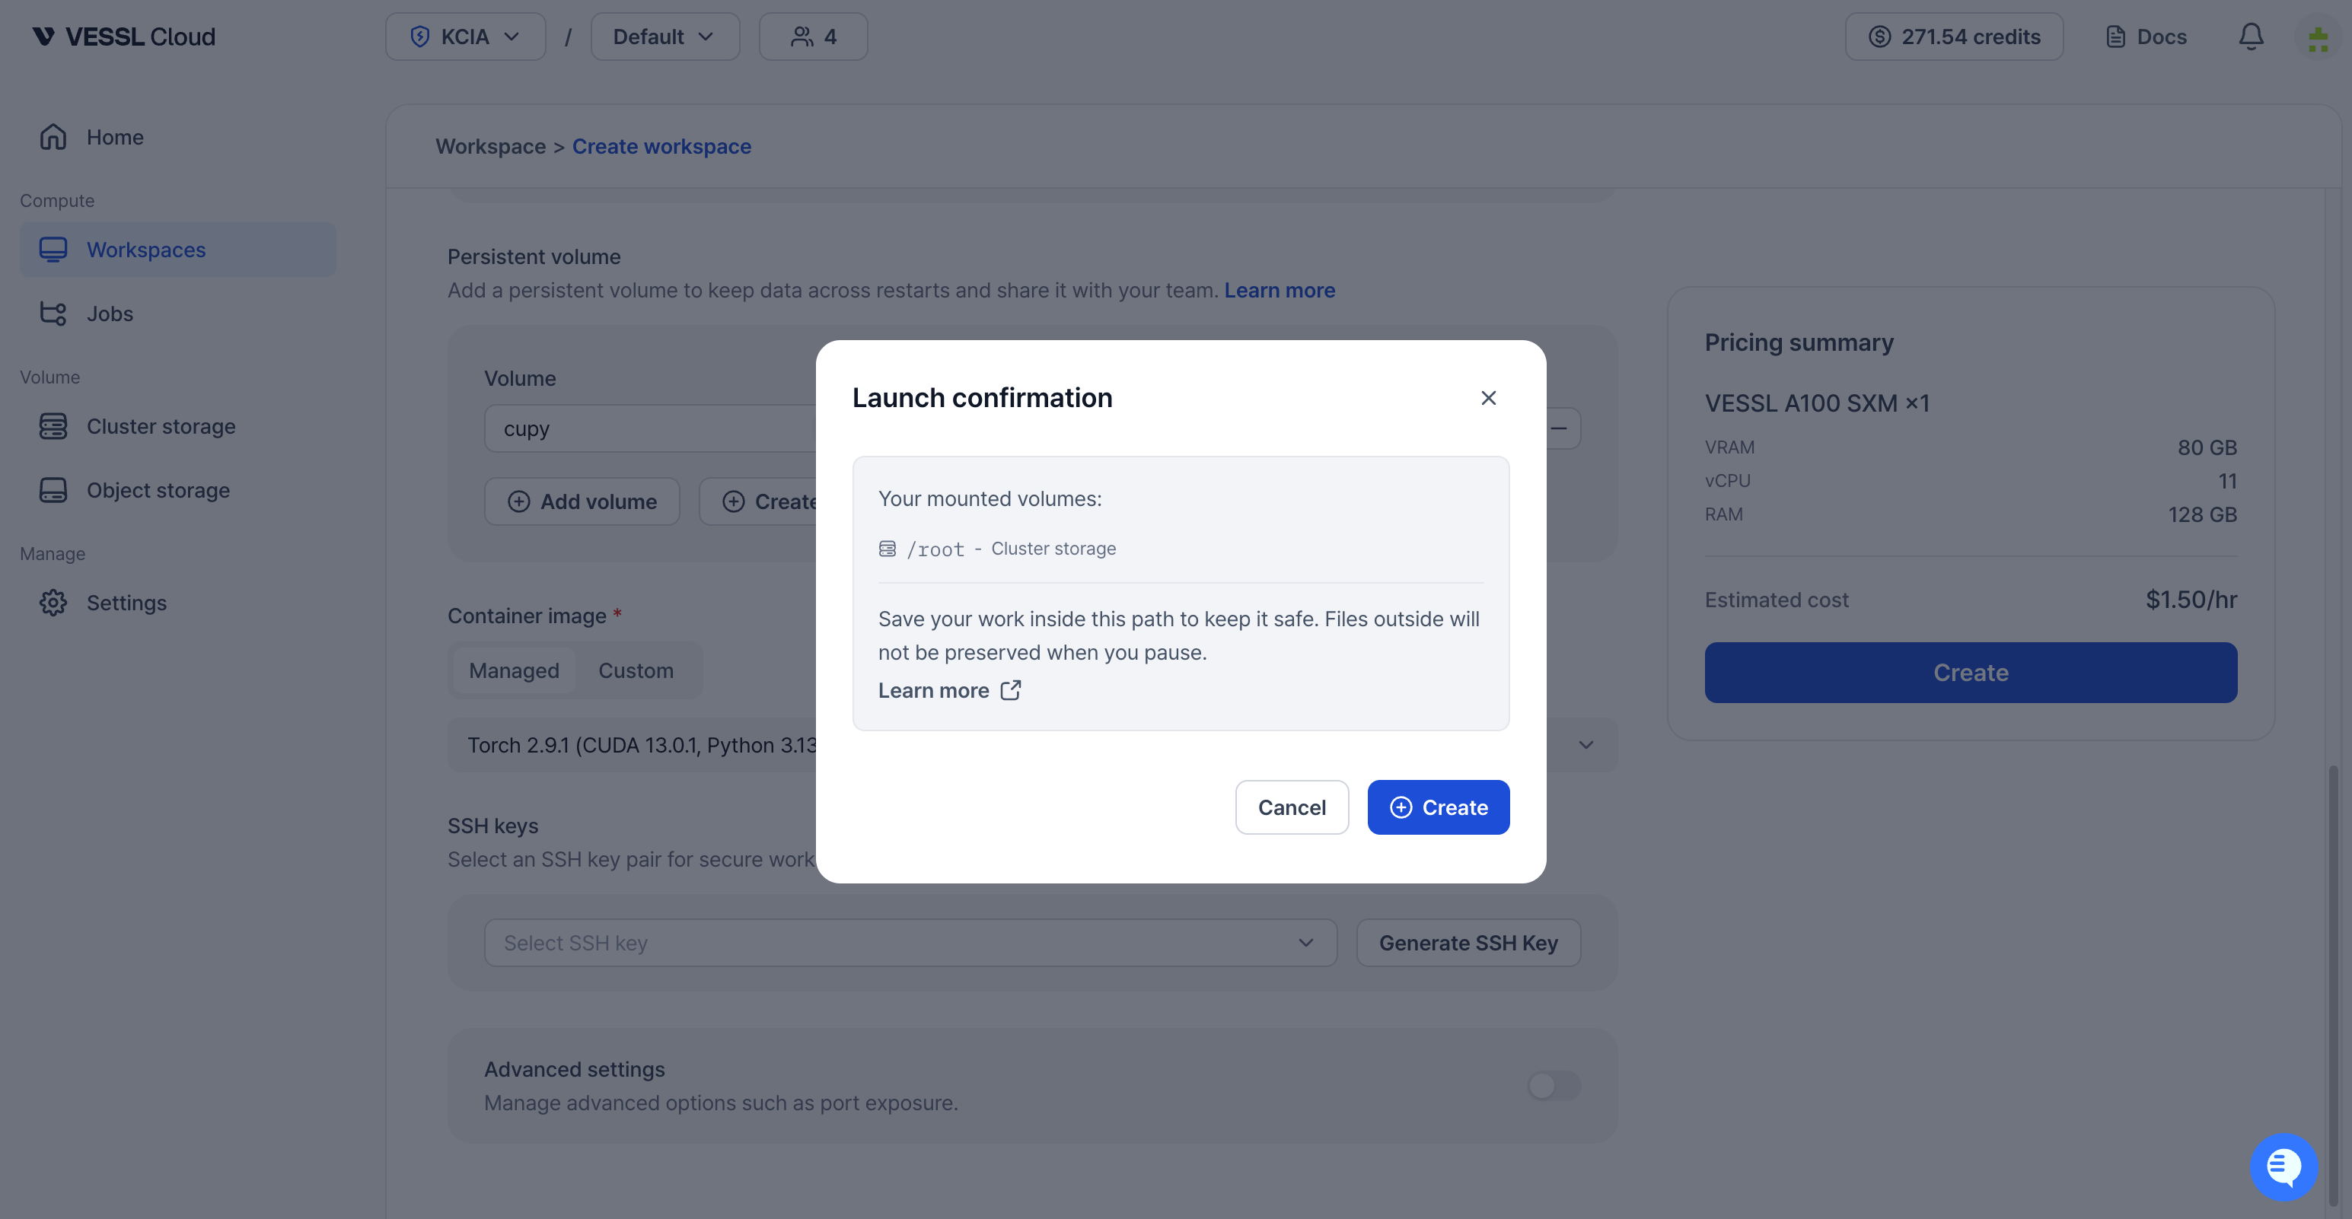
Vessl 클라우드 워크스페이스 생성(7)
1

Slide 39
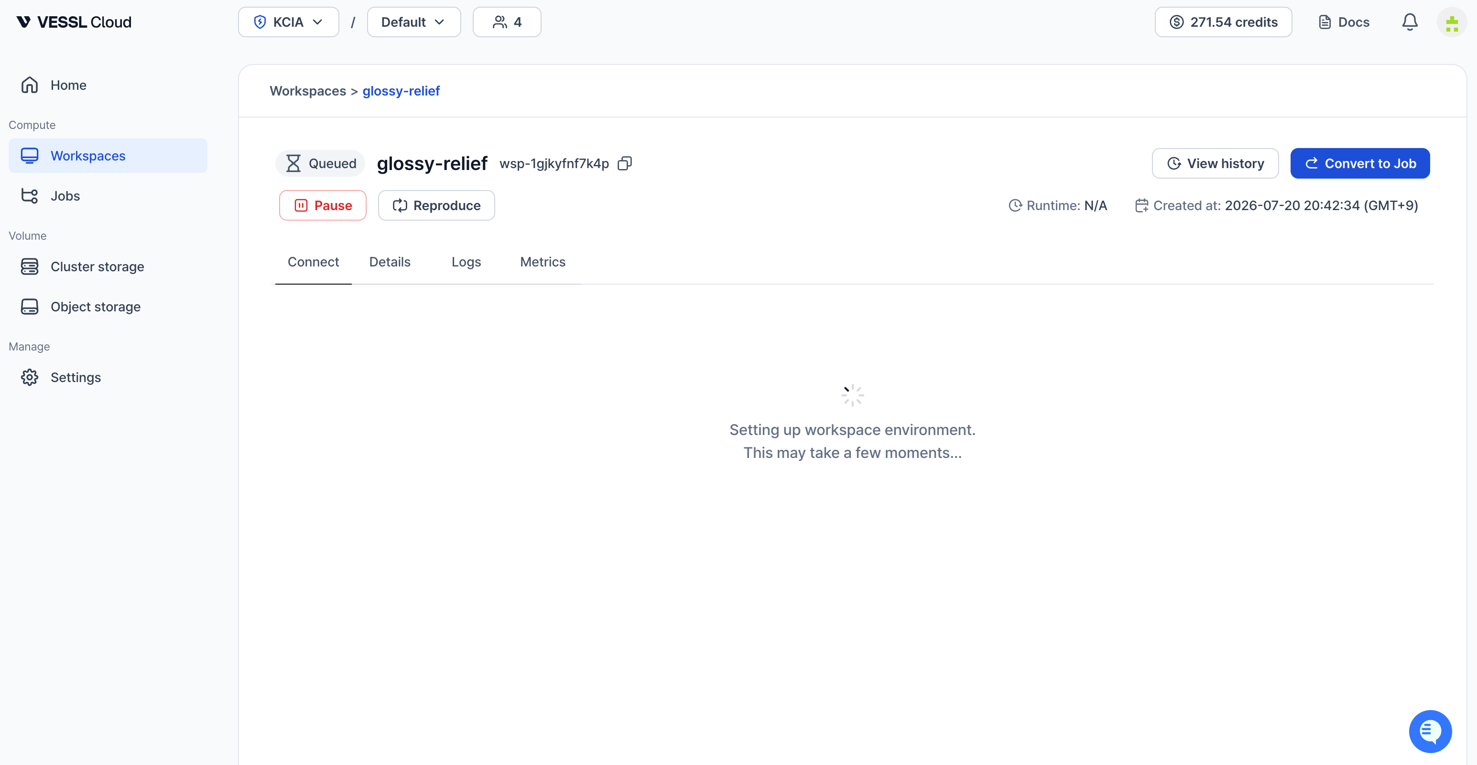
Vessl 클라우드 워크스페이스 생성(8)

Slide 40
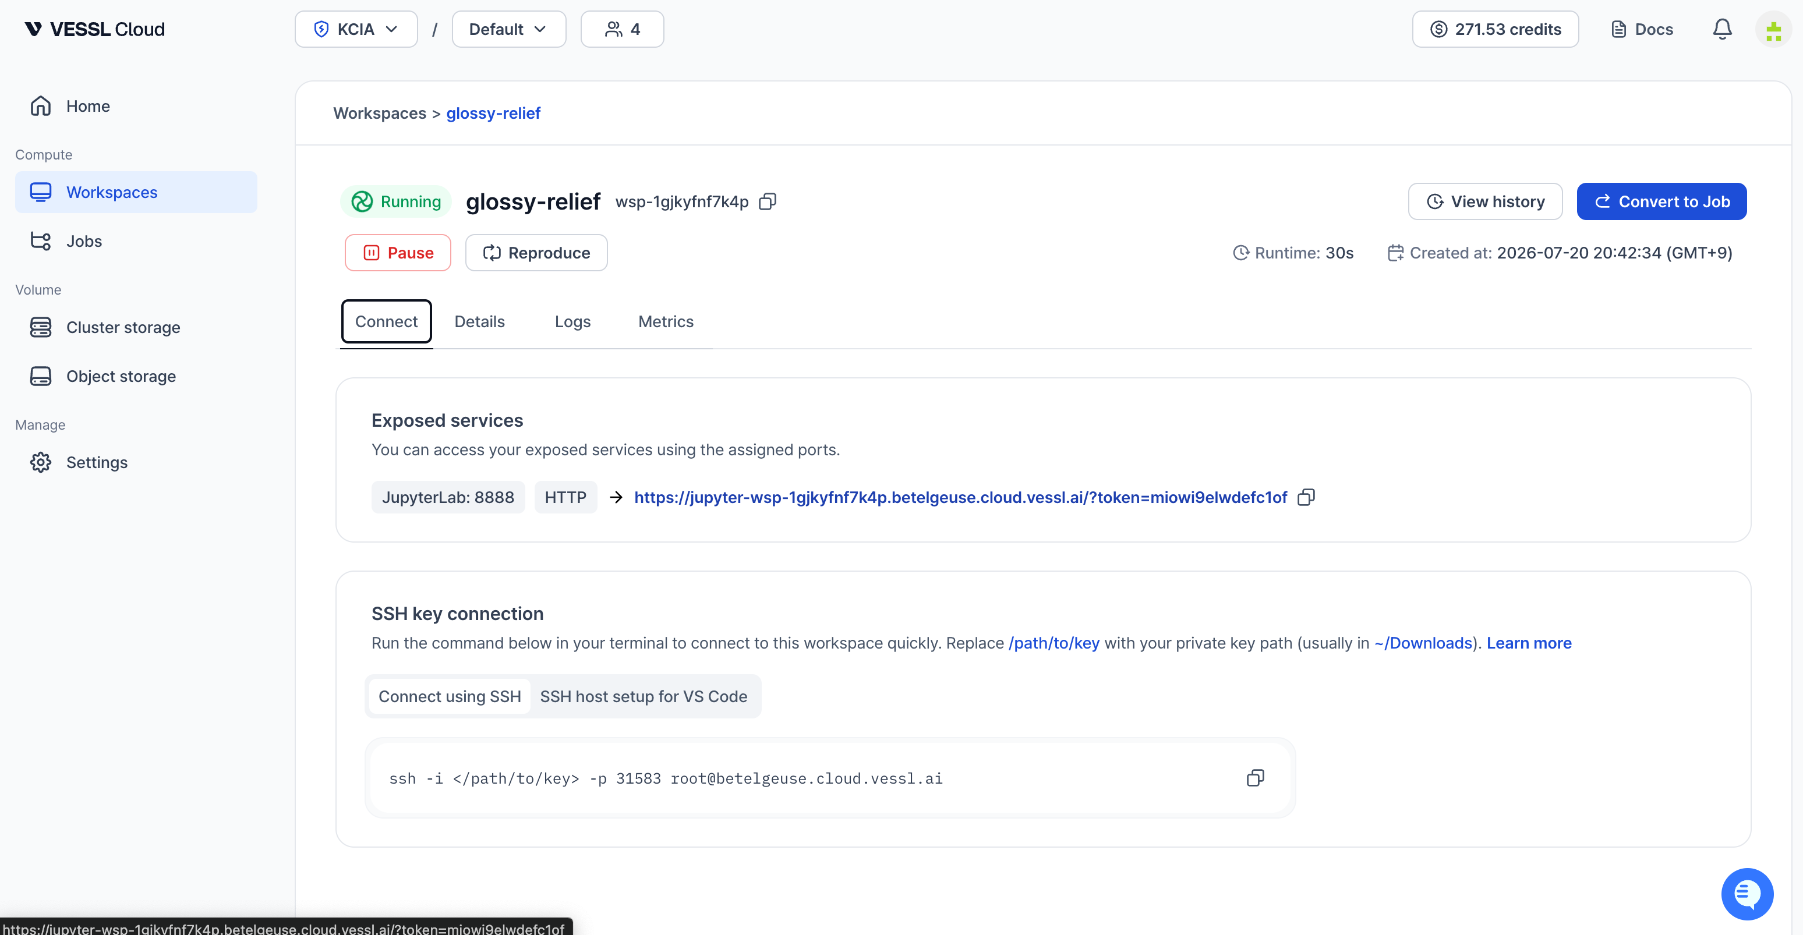
Vessl 클라우드 워크스페이스 생성(9) – 주피터랩 실행
1

Slide 41
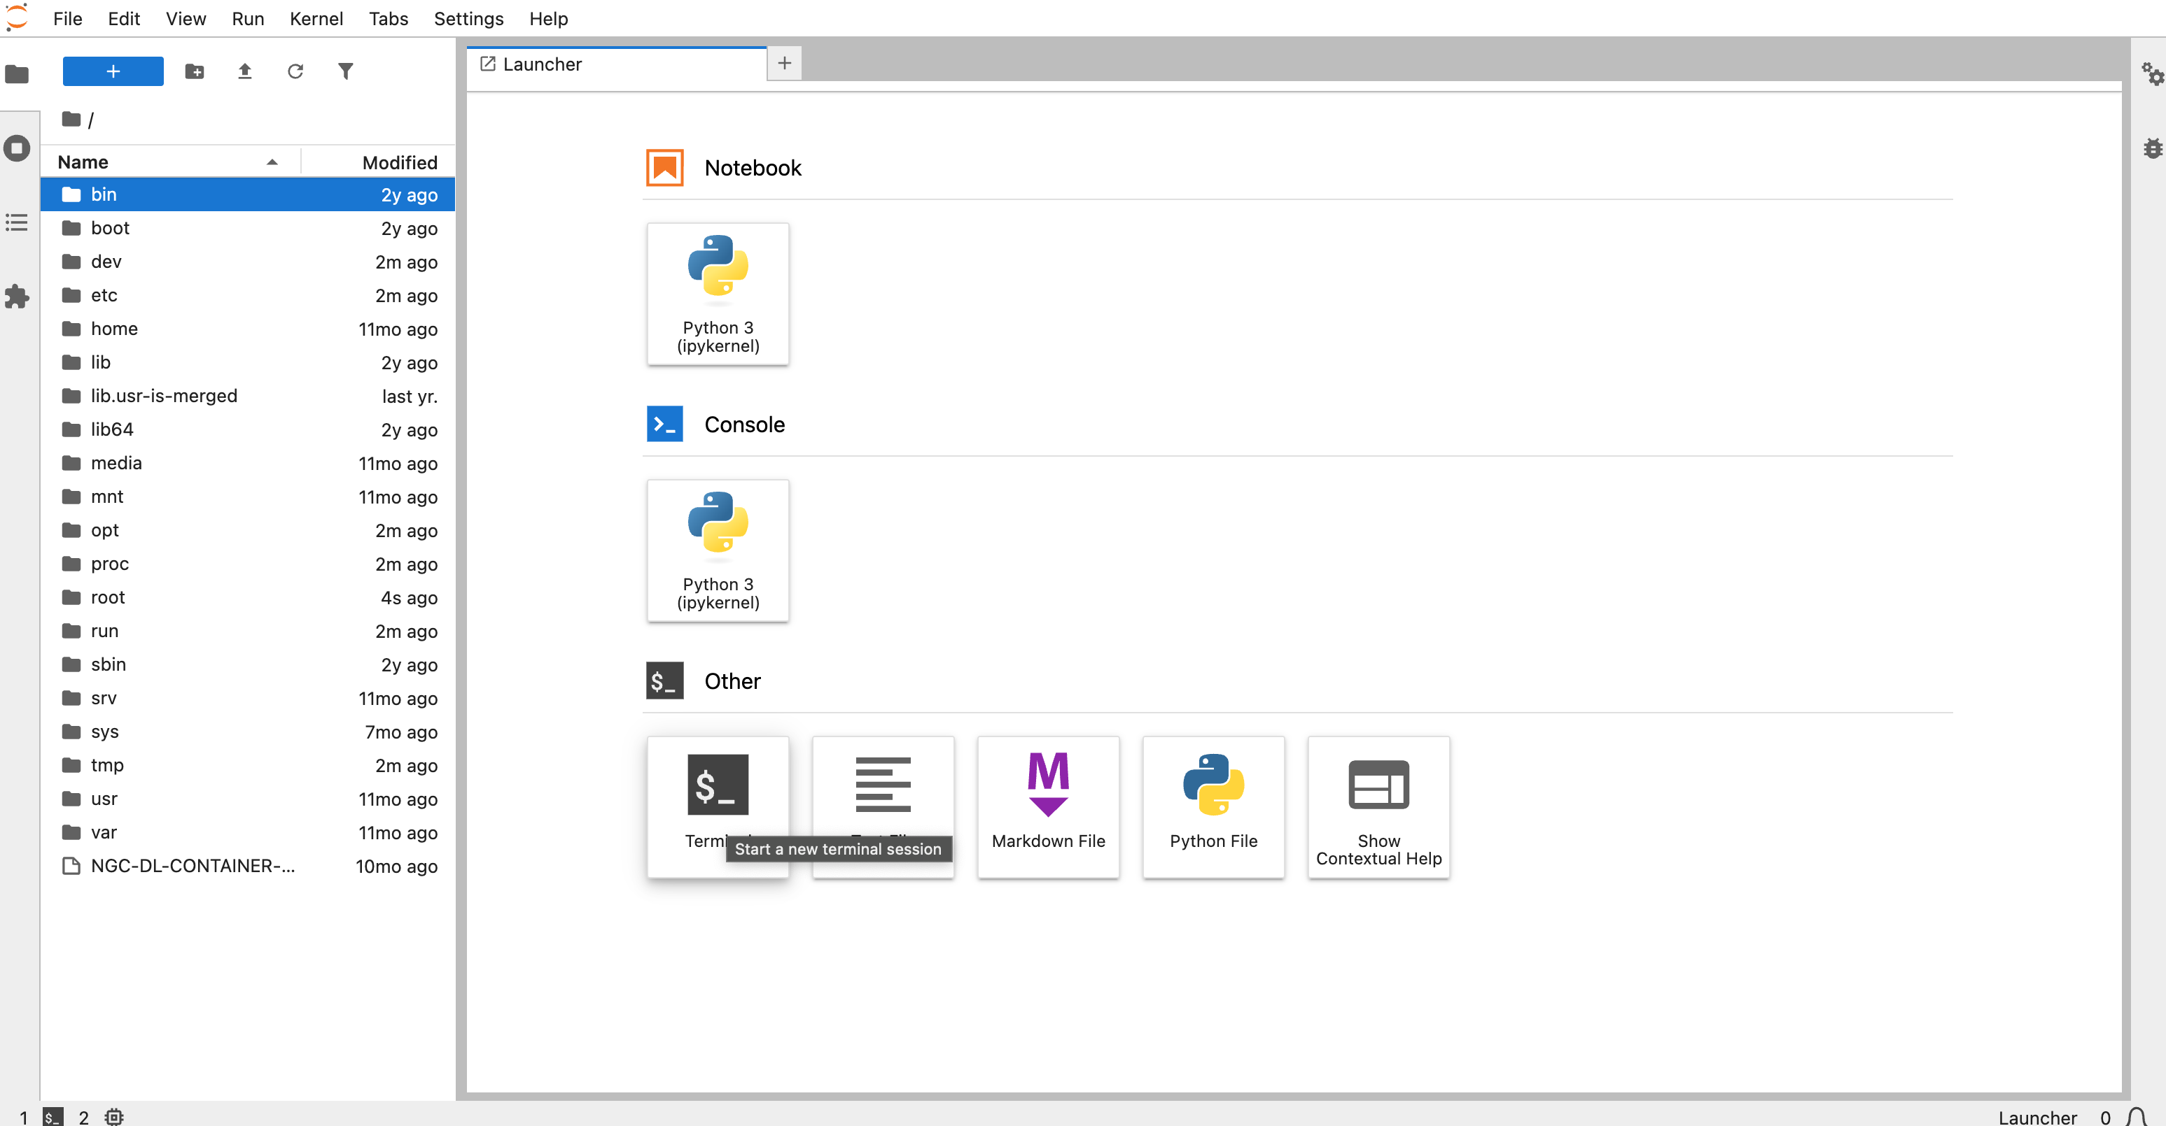
주피터랩 설정 (1)
1

Slide 42
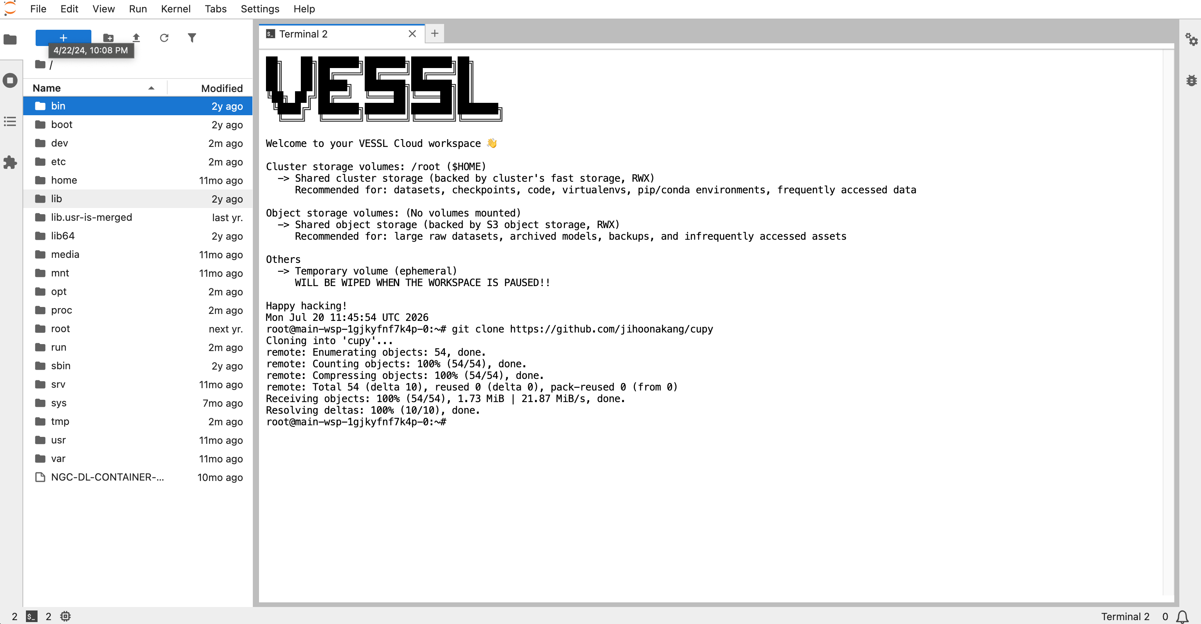
주피터랩 설정 (2) – 실습파일 복사
1
git clone https://github.com/jihoonakang/cupy

Slide 43
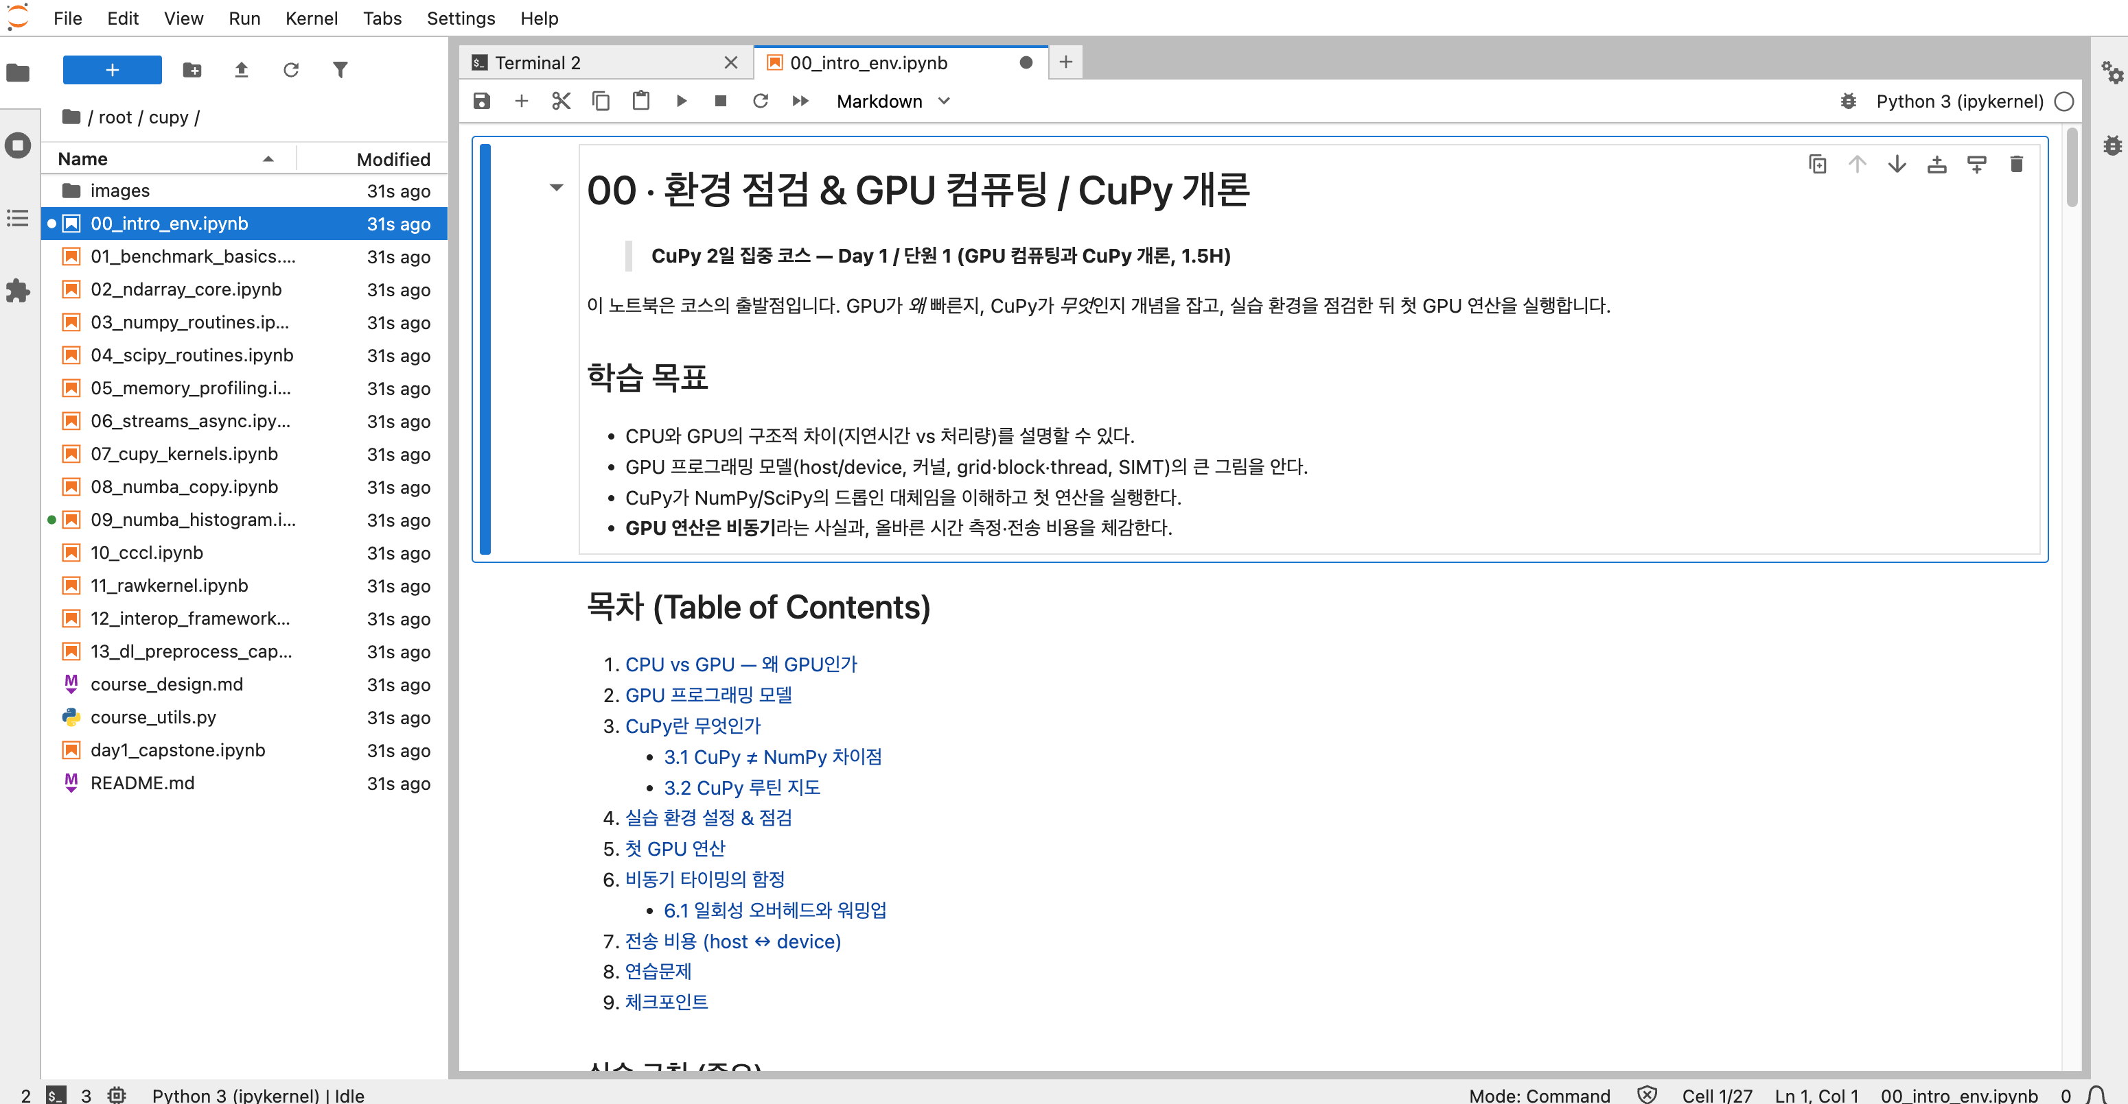
주피터랩 설정 (2) – 실습파일 열기
1

Slide 44
20
실습 환경 설정 & 점검
CUDA 버전에 맞춰 휠 설치(택1)
pip install cupy-cuda12x # CUDA 12.x
pip install cupy-cuda11x # CUDA 11.x
pip install numpy scipy matplotlib
from course_utils import print_env; print_env()
Notes:
GPU 이름·VRAM 보이면 OK.

Slide 45
21
첫 GPU 연산
x = cp.arange(10, dtype=cp.float32) # GPU 생성
y = cp.sin(x) + 2.0 # GPU 계산
print(type(x), x.device)
print(cp.asnumpy(y)) # host로 가져와 확인

Slide 46
22
비동기 타이밍의 함정
GPU는 비동기 — perf_counter 한 번으로는 부정확
# (1) 잘못: sync 없음 (제출 시간만)
# (2) 정상: work(); cp.cuda.Device().synchronize()
# (3) 권장: bench(work, n_repeat=20, n_warmup=3)
Notes:
세 방식 시간차 시연.

Slide 47
23
일회성 오버헤드 & 워밍업
첫 측정이 느린 이유: 컨텍스트 초기화(수 초) + 커널 JIT 컴파일(캐시)
# ~/.cupy/kernel_cache 에 캐시 → 두 번째부터 빠름
%load_ext cupyx.profiler
%gpu_timeit (cp.random.random(1_000_000, dtype='f4')**2).sum()
Notes:
워밍업 필수(bench 자동).

Slide 48
24
전송 비용 (host ↔ device)
원칙
안티패턴
asarray/asnumpy=PCIe 복사
연산은 GPU에 머무르게
전송은 필요할 때만
루프 안 asnumpy/float()
매 스텝 host 동기화
→ 전송이 병목
단원 3(메모리)에서 심화.

Slide 49
25
실습 — NumPy → CuPy 포팅
실습 문제
z-score 표준화 후 [0,1] 클리핑을 CuPy로 (feature_gpu)
def feature_cpu(x):
mu=x.mean(); sd=x.std()+1e-8
return np.clip((x-mu)/sd, 0.0, 1.0)
# feature_gpu(x): cp.*만, 중간 asnumpy 금지
Notes:
5~10분.

Slide 50
26
솔루션 & 포인트
def feature_gpu(x):
mu=x.mean(); sd=x.std()+1e-8
return cp.clip((x-mu)/sd, 0.0, 1.0)
out = cp.asnumpy(feature_gpu(cp.asarray(x_np)))
np.testing.assert_allclose(ref, out, rtol=1e-5, atol=1e-5)
np.→cp. 치환만으로 동작
asnumpy는 검증 위해 마지막 한 번

Slide 51
★
(이론) SM · warp 스케줄러
SM(Streaming Multiprocessor)이 GPU 연산의 기본 단위
각 SM은 여러 warp 스케줄러 — 매 사이클 준비된 warp의 명령 발행
warp(32스레드)가 스케줄링 단위
한 warp가 메모리 대기 중이면 다른 warp 실행 = latency hiding
그래서 '많은 스레드'가 메모리 지연을 숨긴다
Notes:
출처: NVIDIA/커뮤니티 GPU 아키텍처 자료(SM·warp 스케줄러·latency hiding).

Slide 52
★
(이론) 루프라인 — 메모리 vs 연산 바운드
성능 상한 ≈ min( 최대 연산율, 대역폭 × 연산강도 )
연산강도(AI) = 연산량 / 전송 바이트
AI 낮음 → 메모리 바운드(대역폭 병목)
AI 높음 → 연산 바운드(연산율 병목)
대부분 배열 연산은 메모리 바운드 → 대역폭·재사용이 관건
Notes:
출처: Roofline model(NERSC/UW 강의). 대역폭이 FLOPS보다 병목인 이유.

Slide 53
✓
정리 — 단원 1 체크포인트
CPU(지연)·GPU(처리량) 차이 설명
host/device·current device·SIMT
CuPy 드롭인 — 차이점 주의
비동기 → bench 측정, 전송 최소화
다음: 01 — 벤치마킹·손익분기

Slide 54
단원 1 · 노트북 01
NumPy vs CuPy 벤치마크 기본
올바른 측정 · 손익분기점 · 전송 비용 · 벡터화
CuPy 2일 집중 코스 · 강사용

Slide 55
1
학습 목표 & 진행
학습 목표
진행
올바른 GPU 벤치마킹
문제 크기별 손익분기점
전송 포함 e2e vs 연산만
벡터화가 왜 필수인가
벤치마킹 원칙(3~6)
오버헤드·%gpu_timeit(7~8)
손익분기·전송(9~13)
벡터화(14~15)
실습(16~20)

Slide 56
2
왜 벤치마킹이 까다로운가
GPU 연산은 비동기 — '제출'만 하고 즉시 반환
perf_counter 한 번이면 커널 끝나기 전 시간이 찍힘
첫 호출엔 컨텍스트·JIT 1회성 비용
측정값은 워밍업·동기화·반복이 있어야 신뢰 가능

Slide 57
3
GPU 벤치마킹 3원칙
① 워밍업
② 동기화
③ 반복 평균
1회성 비용 버리기
커널 완료 대기 후 측정
평균±표준편차
cupyx.profiler.benchmark = course_utils.bench 가 셋 다 처리.

Slide 58
4
benchmark가 하는 일
내부 스트림 동기화로 GPU 시간 정확 측정
워밍업 반복 후 본 측정
CPU(wall-clock) + GPU(kernel) 시간 함께 보고
반복 통계(평균/표준편차) 제공
Notes:
공식 benchmark 동작.

Slide 59
5
wall-clock vs kernel time
cpu_times: wall-clock(전송·동기화 포함, e2e)
gpu_times: 순수 커널 시간
공정한 CPU↔GPU 비교 → wall-clock 기준
compare()가 speedup 출력

Slide 60
6
일회성 오버헤드
첫 CUDA 호출: 컨텍스트 초기화(수 초)
shape/dtype별 커널 JIT 컴파일
결과는 ~/.cupy/kernel_cache 에 캐시(재사용)
FFT는 plan 캐시도 사용(메모리 차지 가능)
→ 워밍업으로 분리

Slide 61
7
%gpu_timeit (주피터)
%load_ext cupyx.profiler
%gpu_timeit -n 20 (cp.random.random(1_000_000,dtype='f4')**2).sum()
%%gpu_timeit
x = cp.random.random((2000,2000),dtype='f4'); y = x @ x.T
Notes:
두 번째 실행 빨라짐(캐시) 시연.

Slide 62
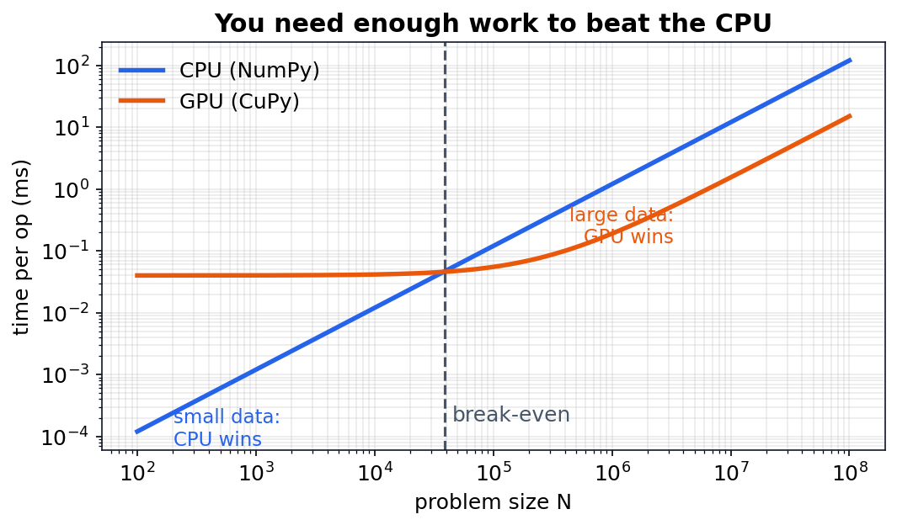
8
크기별 손익분기점
GPU=런치+전송 오버헤드
작은 N: CPU 빠름
큰 N: GPU 역전
충분한 작업량 필요

Slide 63
9
손익분기는 왜 생기나
커널 런치 오버헤드: 수~수십 µs/호출
host↔device 전송 비용(PCIe)
작은 데이터는 고정비용이 지배 → CPU 유리
연산 강도↑ → 작은 데이터로도 GPU 이득

Slide 64
10
연산 강도(arithmetic intensity)
= 연산량 / 데이터 이동량
낮음: 원소별 합(O(N)) → 메모리 바운드, 큰 데이터 필요
높음: 행렬곱(O(N³)/O(N²) 데이터) → 작은 데이터로도 이득
높을수록 GPU·고대역폭의 이점이 큼
Notes:
matmul이 손익분기 작은 이유.

Slide 65
11
전송 포함 end-to-end
'연산만' vs '연산+전송'을 분리 측정
r_compute = bench(lambda: (a*2+1).sum())
r_e2e = bench(lambda: cp.asnumpy((a*2+1).sum()))
print_bench(r_compute); print_bench(r_e2e)
스칼라 하나도 전송 오버헤드 → 반복 전송 회피

Slide 66
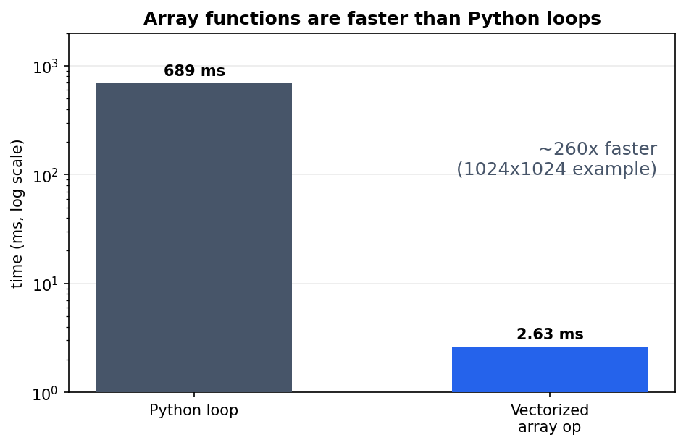
12
벡터화의 힘
689 ms → 2.63 ms (~260×)
루프=네이티브 최적화 못 씀
GPU에선 특히 치명적
항상 배열 연산으로

Slide 67
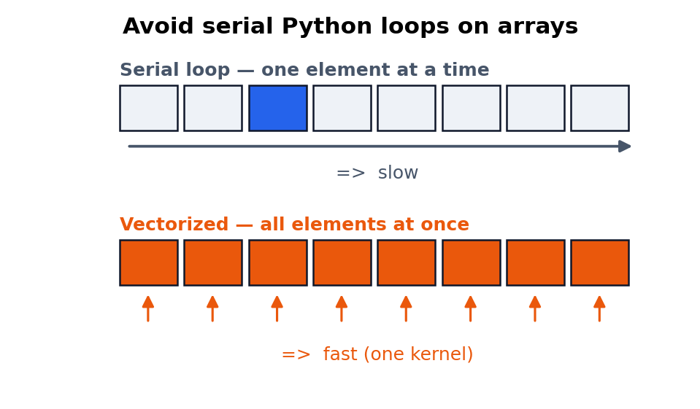
13
직렬 for 루프를 피하라
하나씩(직렬)→느림 · 모두 동시에(벡터화)→빠름(한 커널)

Slide 68
14
실습 A — dtype 처리량
실습 문제
같은 연산을 float32 vs float64로 측정해 시간비
def dtype_ratio(n=20_000_000):
a32=cp.random.random(n,dtype=cp.float32)
a64=cp.random.random(n,dtype=cp.float64)
# 각 bench 후 (f64/f32) 반환
소비자용 GPU는 float64가 보통 느림(배수는 GPU 의존)

Slide 69
15
실습 A 솔루션
def dtype_ratio(n=20_000_000):
a32=cp.random.random(n,dtype=cp.float32)
a64=cp.random.random(n,dtype=cp.float64)
r32=bench(lambda:(a32*1.1+2).sum())
r64=bench(lambda:(a64*1.1+2).sum())
return gpu_ms(r64)/gpu_ms(r32)
정밀도 요구 없으면 float32 선호(메모리·속도)

Slide 70
16
실습 B — matmul 손익분기
A@A 에서 GPU가 CPU를 이기는 N 찾기
for N in [64,128,256,512,1024,2048]:
A=np.random.random((N,N)).astype('f4'); G=cp.asarray(A)
compare(f'matmul N={N}', lambda:A@A, lambda:G@G)
O(N³)이라 원소별보다 손익분기 N이 작다

Slide 71
17
메인 실습 — 손익분기 크기
실습 문제
cp.sort vs np.sort 시간이 역전되는 N 찾기
def find_breakeven(sizes):
for n in sizes:
# compare(np.sort, cp.sort)
# speedup>=1 처음 N 반환

Slide 72
18
메인 실습 솔루션
def find_breakeven(sizes):
be=None
for n in sizes:
y=np.random.rand(n).astype('f4'); g=cp.asarray(y)
c,gp,sp=compare(f'N={n}', lambda:np.sort(y), lambda:cp.sort(g))
if be is None and sp>=1.0: be=n
return be
작은 N=GPU 느림 → 큰 N 역전

Slide 73
19
좋은 측정 체크리스트
워밍업·동기화·반복(=bench) 사용
CPU↔GPU는 wall-clock으로 비교
'연산만'과 '전송 포함'을 구분
여러 크기에서 측정(손익분기)
벡터화·dtype을 함께 고려
Notes:
실무 측정 습관 요약.

Slide 74
★
(이론) 루프라인 & 연산 강도
x축=연산강도(FLOP/byte), y축=성능(FLOP/s)
경사진 '대역폭 지붕' + 평평한 '연산 지붕' → 교차점(ridge)
AI < ridge: 메모리 바운드 → 재사용↑ 또는 대역폭↑ 필요
AI > ridge: 연산 바운드 → 연산 최적화 필요
벤치마크로 내 커널이 어느 쪽인지 판단
Notes:
출처: Roofline model. 손익분기·연산강도의 이론적 배경.

Slide 75
✓
정리 — 벤치마크 체크포인트
bench로 올바르게 측정
작은 배열에서 GPU가 느린 이유
'연산만' vs '연산+전송'
벡터화·연산 강도
다음: 02 — ndarray와 포팅

Slide 76
단원 2 · 노트북 02
ndarray 핵심 & NumPy→CuPy 포팅
구조·뷰/복사·축·브로드캐스팅·장치 비종속 코드·전송
CuPy 2일 집중 코스 · 강사용

Slide 77
1
학습 목표 & 진행
학습 목표
진행
ndarray 4요소·뷰/복사
축 집계·브로드캐스팅
장치 비종속(agnostic) 코드
암묵적 전송·디바이스 관리
드롭인·구조(2~6)
뷰·축·브로드캐스팅(7~13)
dispatch·전송·디바이스(14~18)
실습(19~22)

Slide 78
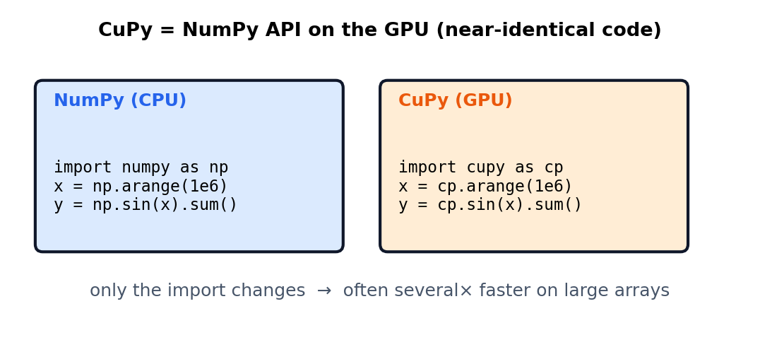
2
NumPy → CuPy 드롭인
import만 바꾸면 동작
NumPy API를 GPU에서
큰 배열일수록 이득
백엔드: CUDA C++

Slide 79
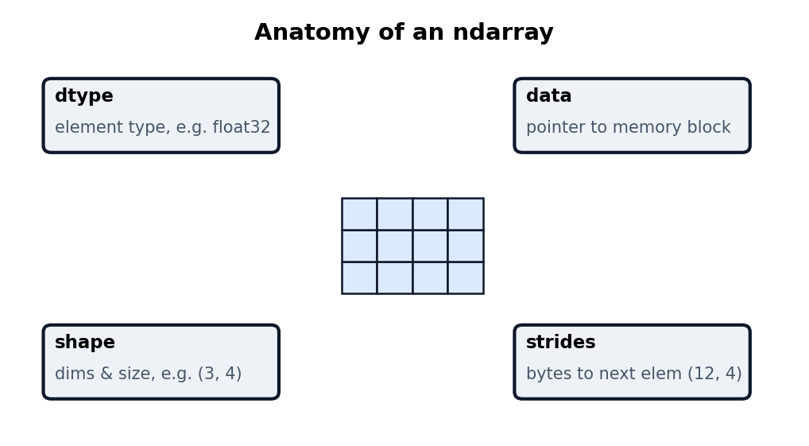
3
ndarray의 구조 (anatomy)
data: 메모리 포인터
dtype: 균일 자료형
shape: 차원 크기
strides: 다음 원소까지 바이트
Notes:
연속 메모리 블록.

Slide 80
4
왜 ndarray가 빠른가
연속된 고정크기 메모리 블록 (리스트의 포인터 배열과 다름)
균일 dtype → 벡터화·SIMD/SIMT 친화
strides 메타데이터로 뷰·브로드캐스팅을 메모리 복사 없이
nbytes/ndim/size/shape 로 구조 확인

Slide 81
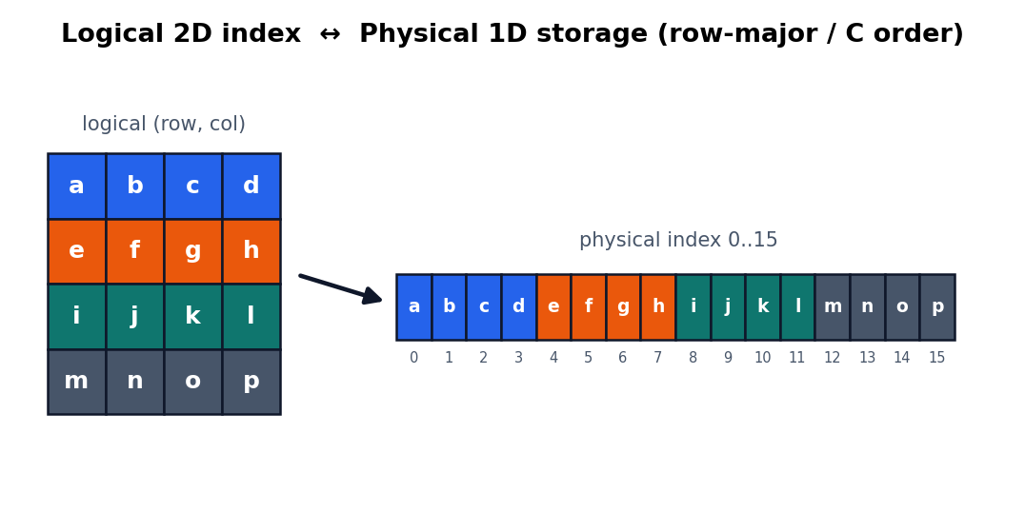
5
논리 ↔ 물리 저장 (strides)
다차원 인덱스 → 1차원 메모리. 순서는 strides가 결정(기본 행 우선/C order)

Slide 82
6
구조 — 코드로 확인
a = cp.arange(50_000_000, dtype=cp.float32)
a.dtype, a.ndim, a.size, a.shape
a.nbytes / 2**20 # MB
M = a.reshape(-1,5) # reshape=뷰(메타데이터만)
M.strides # 바이트 단위

Slide 83
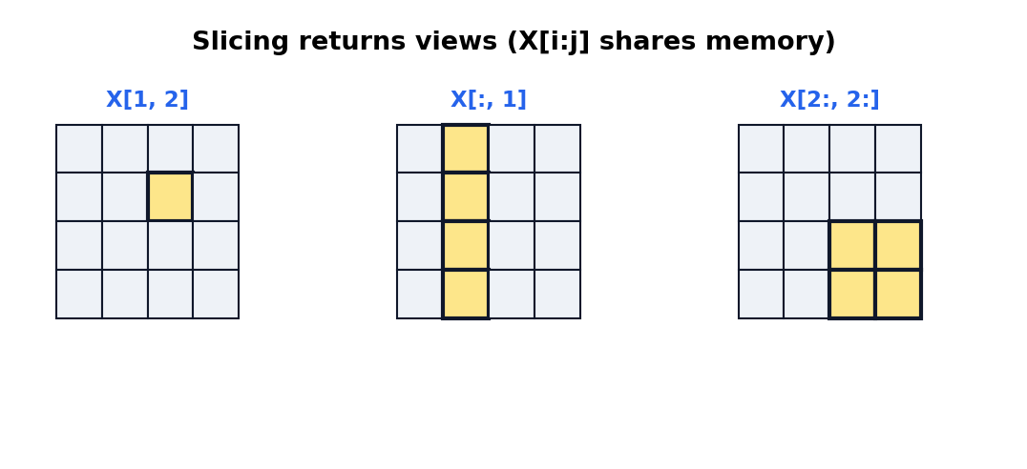
7
뷰(View) vs 복사(Copy)
슬라이싱·reshape·.T = 뷰
A+B, A*5 = 새 배열(복사)
.copy()=명시적 복사
순차 연산 많으면 복사 폭증

Slide 84
8
뷰/복사 — data.ptr 확인
a = cp.arange(12,dtype=cp.float32).reshape(3,4)
v = a[:, :2]; c = a[:, :2].copy()
print(v.data.ptr == a.data.ptr) # True (공유)
print(c.data.ptr == a.data.ptr) # False
뷰에 대입하면 원본도 바뀐다(주의/활용)

Slide 85
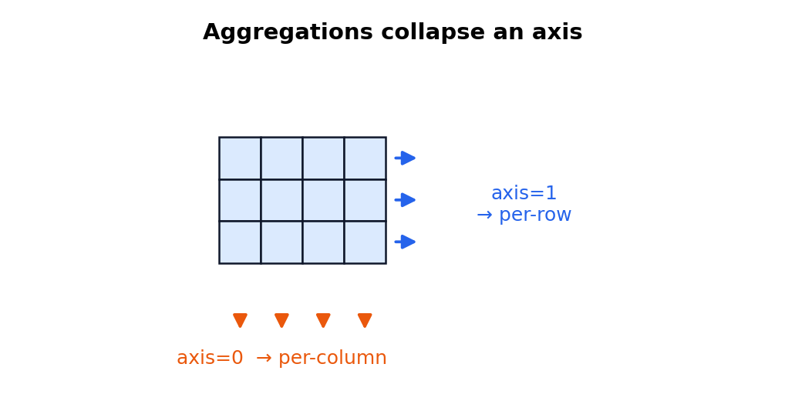
9
축(axis)과 집계
axis=0 → 열별
axis=1 → 행별
keepdims=True → 차원 보존
브로드캐스팅에 유용

Slide 86
10
브로드캐스팅: stretch 규칙
다른 모양 간 연산 시 작은 쪽을 '늘림'
호환 규칙: 두 차원이 (1) 같거나 (2) 한쪽이 1
1인 차원은 메모리 복사 없이 논리적 확장
행별 정규화·정규화 등에 필수

Slide 87
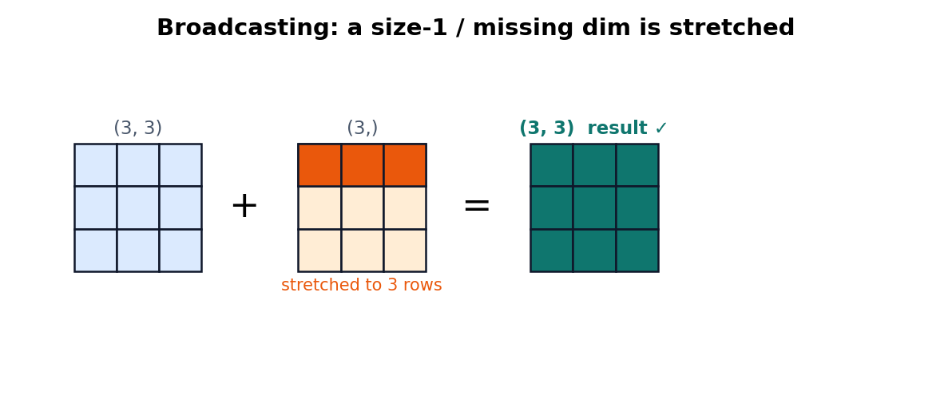
11
브로드캐스팅 — 성공
(3,3)+(3,)
행 벡터가 3행으로 stretch
메모리 추가 없음
결과 (3,3)

Slide 88
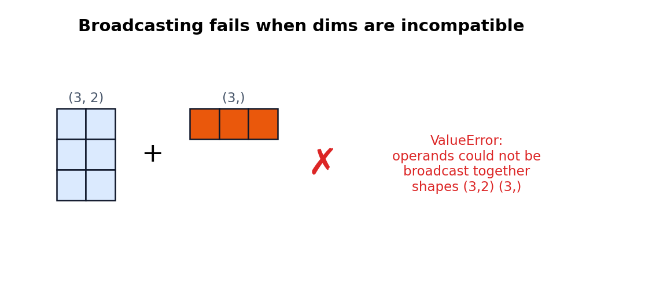
12
브로드캐스팅 — 실패
(3,2)+(3,)
차원 호환 안 됨
→ ValueError
shape를 (3,1)로 맞추면 OK

Slide 89
13
행별 정규화 (브로드캐스팅 활용)
M = cp.random.random((4,5), dtype=cp.float32)
row = M.sum(axis=1, keepdims=True) # (4,1)
Mn = M / row # 열 방향 stretch
Mn.sum(axis=1) # 각 행 합 ~ 1

Slide 90
14
장치 비종속 코드 (agnostic)
cp.get_array_module(x) → 입력이 GPU면 cupy, 아니면 numpy
def softplus(x): # log(1+exp(x)) 안정 구현
xp = cp.get_array_module(x) # 'xp' 관용
return xp.maximum(0, x) + xp.log1p(xp.exp(-abs(x)))
CPU/GPU 양쪽에서 같은 코드가 동작 (공식 예제)

Slide 91
15
NumPy 디스패치 (NEP 18)
x_gpu = cp.random.random((3000,1000), dtype=cp.float32)
np.linalg.svd(x_gpu, compute_uv=False) # CuPy로 위임→GPU 실행
# 단, CuPy가 해당 함수의 오버라이드를 구현한 경우만
Notes:
표준 np.* 코드가 GPU에서.

Slide 92
16
암묵적 전송 주의
막아주는 것: np.asarray(gpu) → TypeError(조용한 복사 방지)
유발하는 것: print/str/f-string, int/float/bool/.item()
NumPy/SciPy 폴백 함수(save/load)
CuPy+NumPy(rank≥1) 연산은 에러 → 명시적 전송 필요

Slide 93
17
전송 — 코드로 보기
g = cp.arange(5)
np.asarray(g) # TypeError (차단)
cp.asnumpy(g) # 명시적 전송(OK), 또는 g.get()
float(g.sum()) # 스칼라 변환 = 암묵 전송

Slide 94
18
디바이스 관리
print(cp.cuda.Device().id)
with cp.cuda.Device(0):
x = cp.random.random((1000,1000), dtype=cp.float32)
print(x.device) # 연산 입력은 같은 장치에
불일치 시 P2P 시도, 불가하면 ValueError

Slide 95
19
추가 연습 — 열 정규화 & 뷰 수정
실습 문제
① 열별 Min-Max 정규화 ② 뷰로 원본 수정(복사 금지)
def col_minmax(x): # 열별 (x-min)/(max-min)
...
def zero_block(a): # a[:2,:2]를 뷰로 0
...

Slide 96
20
메인 실습 — transform 포팅
실습 문제
표준화→reshape(-1,5)→행별 절대최댓값 나눗셈(장치 비종속)
def transform(x):
xp = cp.get_array_module(x)
z = (x-x.mean())/(x.std()+1e-8); M = z.reshape(-1,5)
return M / xp.abs(M).max(axis=1, keepdims=True)

Slide 97
21
솔루션 & 포인트
# 위 구현 그대로. 검증:
ref = transform(x_np)
out = cp.asnumpy(transform(cp.asarray(x_np)))
allclose(ref, out, rtol=1e-4, atol=1e-4)
get_array_module 하나로 CPU/GPU 지원
같은 host 입력이면 결과 일치(난수는 RNG 달라 불일치)

Slide 98
★
(이론) 메모리 레이아웃 & strides
다차원 배열 = 1차원 연속 메모리 + strides 메타데이터
원소 주소 offset = Σ (index_k × stride_k) 바이트
C order(행 우선): 마지막 축이 연속(stride=itemsize)
reshape·전치·슬라이싱 = strides만 변경 → O(1) 뷰(복사 0)
연속성(contiguity)이 coalescing·성능에 직결
Notes:
출처: NumPy/CuPy ndarray 내부 구조(strides·contiguity).

Slide 99
✓
정리 — ndarray 체크포인트
data·dtype·shape·strides
뷰 vs 복사(data.ptr)
axis·keepdims·브로드캐스팅
get_array_module 비종속 코드
다음: 03 — NumPy 루틴

Slide 100
단원 2 · 노트북 03
NumPy 루틴 (cupy.*·linalg·fft·random)
모듈 함수·선형대수/PCA·FFT/2D 디노이즈·난수/몬테카를로·fuse
CuPy 2일 집중 코스 · 강사용

Slide 101
1
학습 목표 & 4갈래
학습 목표
NumPy 루틴
cupy.* 모듈 함수
linalg(PCA)·fft(2D)·random(MC)
float32 허용오차·검증
@cupy.fuse 커널 융합
모듈 함수 cupy.*
선형대수 cupy.linalg
FFT cupy.fft
난수 cupy.random

Slide 102
2
모듈 루틴 투어 cupy.*
집계: sum·mean·std·var·median·percentile
정렬·탐색: sort·argsort·argpartition·searchsorted
누적·집합: cumsum·cumprod·unique
선택·논리: where·clip·all·any·nonzero
대부분 numpy.* 와 같은 이름·시그니처

Slide 103
3
모듈 함수 — 코드
x.mean(), cp.median(x), cp.percentile(x,90)
cp.sort(x), cp.argsort(x), cp.searchsorted(cp.sort(x), 0.5)
cp.clip(x,0.2,0.8), cp.where(x>0.5, 1.0, 0.0)
cp.cumsum(x), cp.unique(cp.asarray([3,1,2,3]))

Slide 104
4
연습 — Top-k & 이동평균
실습 문제
① 가장 큰 k개(내림차순) ② cumsum으로 이동평균
def topk(x,k): ... # xp.sort(x)[-k:][::-1]
def moving_avg(x,w): ... # cumsum 트릭 O(N)

Slide 105
5
연습 솔루션
def topk(x,k):
xp=cp.get_array_module(x); return xp.sort(x)[-k:][::-1]
def moving_avg(x,w):
c=cp.cumsum(x)
return (c[w-1:]-cp.concatenate([cp.zeros(1,x.dtype),c[:-w]]))/w
대용량은 argpartition으로 부분선택

Slide 106
6
선형대수 cupy.linalg
solve·lstsq·inv·pinv·det·norm
분해: svd·qr·cholesky·eig·eigh·eigvalsh
matmul/@ — 배치(스택) 지원, GPU 강점
백엔드 cuSOLVER/cuBLAS
float32는 allclose(rtol↑)로 검증

Slide 107
7
solve · svd · 배치 matmul
x = cp.linalg.solve(A, b)
S = cp.linalg.svd(A, compute_uv=False) # 특이값
A = cp.random.random((64,256,256),dtype='f4')
C = cp.matmul(A, A) # 배치 (64,256,256)

Slide 108
8
미니앱 — PCA
공분산 고유분해(eigh)로 주성분
def pca(X, k):
Xc = X - X.mean(0, keepdims=True)
Cov = (Xc.T @ Xc)/(len(X)-1)
w, V = cp.linalg.eigh(Cov)
idx = cp.argsort(w)[::-1][:k]
return Xc @ V[:, idx], w[idx]
고유벡터 부호 모호 → 고유값으로 검증

Slide 109
9
FFT cupy.fft
fft/ifft·rfft/irfft·fft2/ifft2·fftn
보조: fftfreq·rfftfreq·fftshift
실수 신호엔 rfft/irfft가 효율적
cuFFT 구동 · plan 캐시 사용(메모리 차지 가능)

Slide 110
10
미니앱 — 2D 주파수 디노이즈
def lowpass2d(img, r):
F = cp.fft.fftshift(cp.fft.fft2(img))
cy,cx = [s//2 for s in img.shape]
m = cp.zeros_like(img); m[cy-r:cy+r, cx-r:cx+r]=1
return cp.real(cp.fft.ifft2(cp.fft.ifftshift(F*m)))
Notes:
중앙(저주파)만 남겨 고주파 잡음 제거.

Slide 111
11
난수 cupy.random
권장: Generator API cp.random.default_rng()
메서드: standard_normal·normal·integers·uniform·choice
cuRAND 구동(기본 XORWOW)
같은 시드/버전/디바이스면 재현 — NumPy와는 불일치
dtype 인자 지원(float32 직접 생성)

Slide 112
12
미니앱 — 몬테카를로 π
def mc_pi(n, seed=0):
rng = cp.random.default_rng(seed)
x=rng.random(n,dtype='f4'); y=rng.random(n,dtype='f4')
return float(4*((x*x+y*y)<=1).sum()/n)
# N↑ → 오차 ~ 1/sqrt(N)
Notes:
대량 난수=GPU 강점.

Slide 113
13
커널 퓨전 @cupy.fuse
여러 원소/리덕션 연산을 하나의 커널로 융합
중간배열(temporary)·커널 런치 감소
첫 호출에 dtype/ndim 기준 컴파일·캐시 → 재사용
단순 elementwise/reduction에 적용
Day 2 커널 작성의 예고편

Slide 114
14
fuse — 코드 & 측정
@cp.fuse()
def f(a,b,c): return cp.sqrt(a*a+b*b)+cp.log1p(c)
_ = f(a,b,c) # 워밍업(첫 호출 컴파일)
print_bench(bench(lambda: f(a,b,c))) # plain 대비 비교

Slide 115
15
연습 — 함수 융합 / lstsq
실습 문제
① (tanh(x)+1)*exp(-y²)를 @cp.fuse로 ② 과결정계 lstsq
@cp.fuse()
def f_fused(x,y): return (cp.tanh(x)+1.0)*cp.exp(-y*y)
def solve_lstsq(A,b):
return cp.get_array_module(A).linalg.lstsq(A,b,rcond=None)[0]

Slide 116
16
FFT — 1D 컨볼루션 (장치 비종속)
def fftconv(x, h):
xp = cp.get_array_module(x); n = x.size + h.size - 1
return xp.fft.irfft(xp.fft.rfft(x,n)*xp.fft.rfft(h,n), n)
allclose(fftconv(x_np,h_np), fftconv(cp.asarray(x_np),cp.asarray(h_np)), rtol=2e-3)
Notes:
rfft*rfft→irfft = 선형 컨볼루션.

Slide 117
17
난수 재현성
a = cp.random.default_rng(1).standard_normal(4, dtype='f4')
b = cp.random.default_rng(1).standard_normal(4, dtype='f4')
print(bool((a==b).all())) # 같은 시드/버전/디바이스 → 재현
# 단, NumPy와는 수열이 다름

Slide 118
18
정확성 검증 원칙
== 대신 allclose (부동소수)
GPU float32는 bit 단위로 다를 수 있음 → rtol/atol↑
같은 입력을 CPU/GPU에 넣어 비교(난수 직접 생성 금지)
course_utils.allclose 는 cupy→numpy 자동 변환

Slide 119
19
★ 이론 — DFT와 FFT
DFT: X_k = Σ x_n · e^(−2πikn/N) — 신호를 주파수 성분으로 분해
직접 계산 O(N²) → FFT 분할정복 O(N log N)
실수 신호는 켤레대칭 → rfft가 절반만 계산
컨볼루션 정리: 시간영역 컨볼루션 = 주파수영역 곱셈
cuFFT가 GPU에서 병렬 실행(plan 캐시)
Notes:
출처: CuPy fft / SciPy fft. 예제(2D 디노이즈·fftconv) 이론 배경.

Slide 120
20
★ 이론 — 선형대수 분해 & PCA
solve: LU 분해 후 전·후진대입, 밀집 O(n³)
SVD: A = U Σ Vᵀ — 특이값=에너지, 저차원 근사
eigh: 대칭/에르미트 → 실수 고유값·직교 고유벡터
PCA = 공분산행렬의 고유분해(eigh): 큰 고유값 축=주성분
고유벡터 부호 모호 → 고유값/재구성오차로 검증
Notes:
예제 PCA·solve·svd의 수학적 근거.

Slide 121
21
★ 이론 — 난수 & 몬테카를로
PRNG: 시드로 결정되는 재현 가능한 의사난수(XORWOW 등)
몬테카를로: 무작위 표본으로 적분/확률 추정(예: π)
표준오차 ~ 1/√N — 정확도 10배엔 표본 100배
대량 난수 생성이 GPU(cuRAND)의 강점
같은 시드·버전·디바이스면 재현 / NumPy와는 불일치
Notes:
예제 mc_pi 수렴 이론.

Slide 122
✓
정리 — NumPy 루틴 체크포인트
cupy.* 모듈 함수(집계/정렬/탐색)
linalg(solve/svd/eigh)·PCA
fft(rfft/fft2)·2D 디노이즈
random·몬테카를로·@cupy.fuse
다음: 04 — SciPy 루틴

Slide 123
단원 2 · 노트북 04
SciPy 루틴 (cupyx.scipy.*)
fft·linalg·ndimage·sparse·sparse.linalg·signal·special/stats
CuPy 2일 집중 코스 · 강사용

Slide 124
1
학습 목표 & 개요
scipy.* → cupyx.scipy.* 치환으로 GPU 실행
FFT·고급 선형대수·이미지(ndimage)
희소행렬·희소 선형대수
신호처리·특수함수·통계
백엔드: cuFFT·cuSOLVER·cuSPARSE

Slide 125
2
FFT scipy.fft
fft/rfft 외 dct/idct·dst·fht 제공
next_fast_len: FFT에 유리한 길이 추천
cupy.fft(NumPy식)와 별개의 SciPy식 인터페이스
cuFFT 구동·plan 캐시

Slide 126
3
미니앱 — DCT 압축
from cupyx.scipy.fft import dct, idct
def dct_compress(x, keep):
X = dct(x, norm='ortho'); X[keep:]=0
return idct(X, norm='ortho') # 상위 계수만 유지=손실압축
keep↑→오차↓·압축↓ / 에너지가 저주파에 몰릴수록 효과적

Slide 127
4
선형대수 scipy.linalg
분해 재사용: lu_factor/lu_solve
solve_triangular·expm(행렬지수)
구성 행렬: toeplitz·circulant·block_diag·kron
cupy.linalg(NumPy식)보다 분해 루틴이 풍부

Slide 128
5
lu_solve · expm
from cupyx.scipy.linalg import lu_factor, lu_solve, expm
lu,piv = lu_factor(A) # 한 번 분해
x = lu_solve((lu,piv), b) # 여러 b 재사용
E = expm(M) # 행렬 지수

Slide 129
6
이미지 처리 ndimage
필터: gaussian_filter·sobel·median_filter·uniform_filter
변환: rotate·zoom·shift·affine_transform·map_coordinates
측정/형태학: label·center_of_mass·binary_*·distance_transform
대용량 이미지/볼륨에 GPU 강점

Slide 130
7
미니앱 — 연결요소 라벨링
import cupyx.scipy.ndimage as ndi
g = ndi.gaussian_filter(image, sigma=2)
lab, num = ndi.label(g > 0.5) # 연결요소 개수
# 연습: gaussian→sobel 그래디언트 크기(CPU 검증)

Slide 131
8
솔루션 — 그래디언트 크기
def grad_magnitude(img):
xp = cp.get_array_module(img)
ndi = cpnd if xp is cp else spnd
g = ndi.gaussian_filter(img, sigma=2)
gx,gy = ndi.sobel(g,axis=0), ndi.sobel(g,axis=1)
return xp.sqrt(gx*gx+gy*gy)
ndimage 함수는 scipy/cupyx 동일 이름

Slide 132
9
희소행렬 포맷
포맷 | 클래스 | 특징
압축 행 | csr_matrix | SpMV 효율적
좌표 | coo_matrix | 구성 편리
압축 열 | csc_matrix | 열 연산
대각 | dia_matrix | 대각 위주
생성: eye·identity·diags·kron · cuSPARSE 구동

Slide 133
10
CSR 내부구조 & 2D 라플라시안
A = cps.coo_matrix((vals,(rows,cols)),shape=(3,3)).tocsr()
A.data; A.indices; A.indptr # 세 배열로 저장
def laplacian_2d(S,n):
I=S.identity(n,format='csr'); T=S.diags([-1,2,-1],[-1,0,1],(n,n))
return (S.kron(I,T)+S.kron(T,I)).tocsr()

Slide 134
11
희소 선형대수 sparse.linalg
반복법: cg·gmres·minres·lsqr
직접법: spsolve·splu·factorized
고유값/특이값: eigsh·lobpcg·svds
기타: norm·LinearOperator

Slide 135
12
2D 푸아송 — 직접 vs 반복
from cupyx.scipy.sparse.linalg import cg, spsolve, eigsh
x_cg,info = cg(A, b, rtol=1e-6)
x_dir = spsolve(A.tocsr(), b)
vals = eigsh(A, k=3, which='LM', return_eigenvectors=False)
라플라시안 SPD → CG 적합

Slide 136
13
신호처리 signal
from cupyx.scipy.signal import fftconvolve, butter, filtfilt, spectrogram
y = fftconvolve(sig, ker, mode='same')
b,a = butter(4, 0.05); y = filtfilt(b,a,sig) # 무위상 저역
f,t,Sxx = spectrogram(sig, fs=20000)

Slide 137
14
special · stats
from cupyx.scipy.special import softmax, logsumexp, expit, erf
from cupyx.scipy.stats import zscore, trim_mean
def my_softmax(x): return cp.exp(x - logsumexp(x)) # 수치안정
stats는 함수 소수(zscore/trim_mean/entropy 등)

Slide 138
15
연습 — 1D 라플라시안+CG · 필터 · softmax
실습 문제
diags 1D 라플라시안+cg / butter+filtfilt CPU 일치 / 안정 softmax
def laplacian_1d(n):
return cps.diags([-1.,2.,-1.],[-1,0,1],shape=(n,n),format='csr',dtype='f4')
sol,info = cg(laplacian_1d(5000), b, rtol=1e-5)

Slide 139
16
솔루션 — 1D 라플라시안 + CG
def laplacian_1d(n):
return cps.diags([-1.,2.,-1.],[-1,0,1],shape=(n,n),format='csr',dtype='f4')
sol,info = cg(laplacian_1d(5000), b, rtol=1e-5)
rel = float(cp.linalg.norm(A@sol-b)/cp.linalg.norm(b))
SPD → CG 수렴

Slide 140
17
솔루션 — 신호 저역통과 필터
from cupyx.scipy.signal import butter, filtfilt
def lowpass(sig):
b,a = butter(4, 0.05); return filtfilt(b,a,sig)
# CPU(scipy.signal)와 allclose 검증
filtfilt = 무위상(zero-phase) 필터링

Slide 141
18
솔루션 — 수치 안정 softmax
from cupyx.scipy.special import softmax, logsumexp
def my_softmax(x):
return cp.exp(x - logsumexp(x))
# special.softmax 와 allclose
logsumexp로 지수 오버플로 방지

Slide 142
19
★ 이론 — DCT & 에너지 압축
DCT: 실수 코사인 기저로 신호를 분해(실수→실수)
자연신호는 에너지가 저주파 계수에 집중(energy compaction)
상위 계수만 남기고 나머지 0 → 손실 압축
JPEG·MP3 등 코덱의 핵심 변환
norm='ortho'로 에너지 보존(Parseval)
Notes:
출처: SciPy fft(dct). 예제 dct_compress 배경.

Slide 143
20
★ 이론 — CSR 희소행렬 저장구조
3개 배열로 저장: data(값)·indices(열)·indptr(행 경계)
행 i 원소 = data[indptr[i] : indptr[i+1]]
메모리 O(nnz) — 0이 암도적인 행렬에 유리
SpMV(희소행렬×벡터)에 효율적 → cuSPARSE
구성 편한 COO로 만들어 .tocsr()로 변환
Notes:
출처: SciPy csr_matrix. 예제 A.data/indices/indptr 배경.

Slide 144
21
★ 이론 — 컨볼루션 & 이미지 필터
선형필터 = 이웃 화소의 가중합(커널과의 컨볼루션)
gaussian_filter: 평활(저주파 통과) / sobel: 그래디언트(엣지)
분리가능 커널(가우시안)은 1D×2로 연산 절감
label: 임계화 후 연결요소(connected component) 식별
대용량 이미지/볼륨에 GPU 강점
Notes:
예제 grad_magnitude·label 배경.

Slide 145
22
★ 이론 — 직접법 vs 반복법
직접법(spsolve/splu): LU 분해 — 정확하나 fill-in으로 메모리 증가
반복법(cg): 행렬×벡터만 반복 — 메모리 적음
CG는 대칭·양정치(SPD) 행렬에만 적용
수렴 속도는 조건수에 좌우(전처리기로 개선)
라플라시안(푸아송)은 SPD → CG 적합
Notes:
예제 2D 푸아송 cg vs spsolve 배경.

Slide 146
✓
정리 — SciPy 루틴 체크포인트
scipy.*→cupyx.scipy.* 치환
fft(DCT)·linalg(lu/expm)
ndimage 연결요소·sparse 2D 푸아송
signal·special·stats
Day 1 단원 2 완료 / 다음: 05

Slide 147
단원 3 · 노트북 05
메모리 관리 & 성능측정
메모리풀(device/pinned)·out=·전송·CUB·프로파일링·Power Iteration
CuPy 2일 집중 코스 · 강사용

Slide 148
1
학습 목표 & 진행
학습 목표
진행
host/device·GPU 생성
암묵적 전송 식별·회피
메모리풀·out= temporary↓
benchmark/time_range/profile
메모리 공간·전송(2~3)
메모리풀(4~7)
out=·병목·도구(8~13)
실습·Power Iteration(14~17)

Slide 149
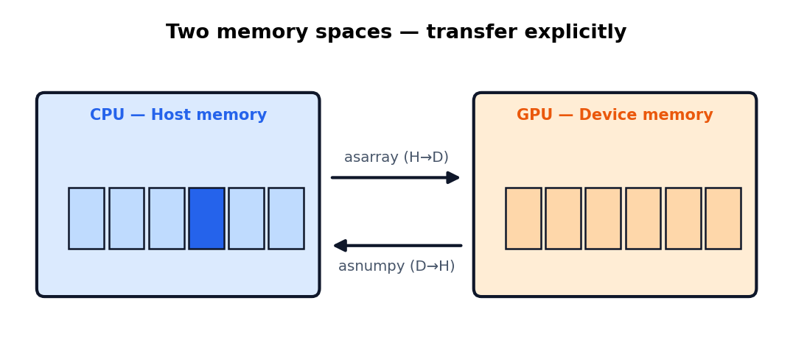
2
host/device 메모리 공간
두 메모리 공간
asarray(H→D)/asnumpy(D→H)
전송보다 GPU 생성이 싸다
cp.random.* 로 직접 생성

Slide 150
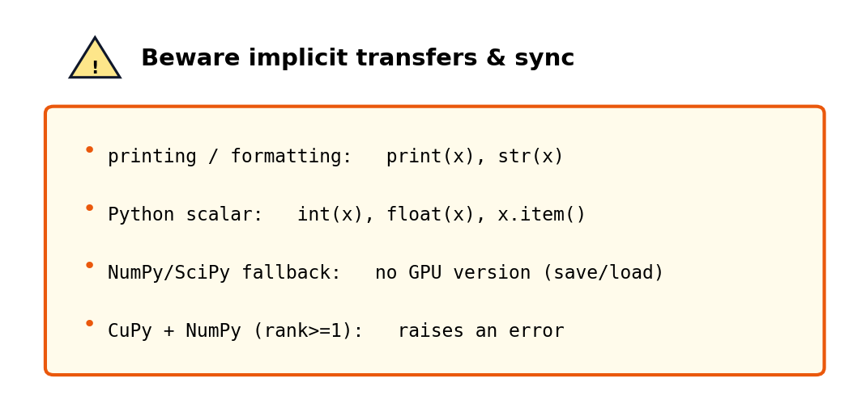
3
암묵적 전송 주의
print/str/f-string
int/float/.item()
NumPy 폴백(save/load)
CuPy+NumPy=에러

Slide 151
4
메모리풀이란
CuPy는 기본적으로 메모리풀로 할당
매번 cudaMalloc/Free 하지 않아 오버헤드·동기화 감소
두 종류: device pool(GPU) · pinned pool(전송용 CPU)
해제한 배열 메모리는 풀에 '캐시'되어 재사용
→ nvidia-smi에 메모리가 안 줄어 보이는 건 정상
Notes:
공식 memory 페이지.

Slide 152
5
메모리풀 관찰
mp = cp.get_default_memory_pool()
a = cp.random.random((4096,4096), dtype=cp.float32)
mp.used_bytes() # 사용 중
mp.total_bytes() # 풀 보유
del a; mp.used_bytes() # 0 (풀엔 남음)
mp.free_all_blocks() # 미사용 블록 OS 반환
Notes:
used vs total 차이=캐시.

Slide 153
6
메모리 한도 & 커스텀 할당자
한도: CUPY_GPU_MEMORY_LIMIT='50%' 또는 바이트
mp.set_limit(size=1024**3) (디바이스별)
set_allocator로 교체 가능: managed(malloc_managed)
async pool(malloc_async, CUDA 11.2+, 실험적)
컨텍스트·라이브러리 핸들 메모리는 한도에 미포함
Notes:
심화: 환경/할당자 제어.

Slide 154
7
pinned memory & FFT plan 캐시
pinned(page-locked) host 메모리 → 빠른·비동기 전송
고수준: cupyx.empty_pinned/zeros_pinned (NumPy 배열 반환)
전송 후 pinned는 풀로 반환
FFT를 쓰면 plan 캐시가 device 메모리를 일부 사용
캐시 축소/비활성으로 회수 가능

Slide 155
8
임시버퍼 줄이기 — out=
긴 식은 중간배열(temporary)이 여러 개 생김
def slow(a): return cp.sqrt(cp.sin(a)**2 + cp.cos(a)**2)
def fast(a,b,c,d):
cp.sin(a,out=b); cp.cos(a,out=c)
cp.multiply(b,b,out=d); d+=c*c; cp.sqrt(d,out=d); return d
버퍼 재사용으로 할당·대역폭 절감 (또는 @cupy.fuse)

Slide 156
9
전송 병목 비교
def heavy(x,steps=20): # 매 스텝 host 전송
for _ in range(steps): acc += float((cp.sin(x)+1).sum())
def light(x,steps=20): # GPU 누적, 마지막 1회
acc=cp.zeros((),'f8')
for _ in range(steps): acc += (cp.sin(x)+1).sum()
return float(acc)
Notes:
전송을 루프 밖으로.

Slide 157
10
프로파일링 도구
cupyx.profiler.benchmark — 워밍업·동기화·반복
cupyx.profiler.time_range — NVTX 구간 라벨
cupyx.profiler.profile — 캡처 구간 on/off
Nsight Systems(nsys)로 타임라인 확인

Slide 158
11
성능 튜닝 절차
1) 측정: benchmark/time_range
2) 가설: 전송? temporary? 동기화?
3) 수정: GPU 생성·out=·전송 묶기
4) 재측정으로 효과 확인
추측 말고 항상 측정

Slide 159
12
CUB / cuTENSOR — 공짜 가속
리덕션(sum/min/max/cumsum…) 가속
환경변수 CUPY_ACCELERATORS=cub,cutensor
v11+ 는 기본 CUB 사용
프로세스 시작 전 설정 · 효과는 벤치로 확인

Slide 160
13
실습 — 파이프라인 2배 개선
실습 문제
생성·temporary·전송 3가지를 고쳐 pipeline_fast
def pipeline_slow(N,steps):
a=cp.asarray(np.random.random(N).astype('f4')) # host 생성+전송
for _ in range(steps):
b=cp.sin(a);c=cp.cos(a);d=b*b+c*c
total+=float(cp.sqrt(d).sum()) # 매 스텝 전송
Notes:
① GPU 생성 ② out= ③ GPU 누적.

Slide 161
14
솔루션
def pipeline_fast(N,steps):
a=cp.random.random(N,dtype='f4')
b=cp.empty_like(a);c=cp.empty_like(a);d=cp.empty_like(a)
total=cp.zeros((),'f8')
for _ in range(steps):
cp.sin(a,out=b);cp.cos(a,out=c);cp.multiply(b,b,out=d)
d+=c*c;cp.sqrt(d,out=d); total+=d.sum()
return float(total)
세 개선 합쳐 보통 2배+

Slide 162
15
실전 — Power Iteration (메모리 적용)
최대 고유값: y=Ax→정규화 반복. A를 GPU 생성, 반복 중 전송 X
def power_iteration(xp, A, iters=300):
x = xp.ones(A.shape[0], dtype=A.dtype)
for _ in range(iters):
y = A @ x; x = y / xp.linalg.norm(y)
return float((x@(A@x))/(x@x)) # 마지막 1회 전송
Notes:
GTC 예제 재구성.

Slide 163
16
두 메모리풀 요약
device pool: GPU 메모리 할당(기본)
pinned pool: CPU↔GPU 전송용 page-locked 메모리
해제 메모리는 풀에 캐시 → 재사용(빠름)
used_bytes/total_bytes/free_all_blocks 로 관리

Slide 164
17
메모리 한도 설정
# 환경변수: export CUPY_GPU_MEMORY_LIMIT='50%'
mp = cp.get_default_memory_pool()
mp.set_limit(size=1024**3) # 디바이스별 1 GiB
# 컨텍스트/핸들 메모리는 한도에 미포함
Notes:
OOM 방지·공유 환경.

Slide 165
18
pinned & 비동기 전송
h = cupyx.zeros_pinned(n, dtype=cp.float32) # pinned host 배열
with cp.cuda.Stream(non_blocking=True):
d = cp.asarray(h, blocking=False) # 겹칠 수 있는 전송
# 고수준: empty_pinned/zeros_pinned
Notes:
pinned여야 오버랩 효과(06).

Slide 166
★
(이론) GPU 메모리 계층 & coalescing
레지스터 → L1/공유 → L2 → 전역(HBM): 위로 갈수록 빠르고 작음
전역 접근은 캐시라인 128B(=32×float) / 32B 섹터 단위 트랜잭션
warp 32스레드가 인접·정렬 주소 → 한 트랜잭션(coalesced)
cudaMalloc은 256B 정렬 보장 → 정렬 유리
흩어진 접근 → 트랜잭션 폭증 → 유효 대역폭↓
Notes:
출처: NVIDIA CUDA best practices(coalescing·128B/32B 트랜잭션·정렬).

Slide 167
✓
정리 — 메모리·성능 체크포인트
host/device·GPU 생성
메모리풀(device/pinned)·캐싱
out=로 temporary↓·전송 최소화
benchmark/time_range/profile·CUB
다음: 06 — 스트림·비동기

Slide 168
단원 4 · 노트북 06
스트림과 비동기 처리
스트림·이벤트·이중버퍼 오버랩·스케일링·CUDA Graph·멀티GPU
CuPy 2일 집중 코스 · 강사용

Slide 169
1
학습 목표 & 진행
학습 목표
진행
스트림·오버랩·이벤트 동기화
이중 버퍼 전송-연산 겹침
이벤트 측정·스케일링
(심화) CUDA Graph·멀티GPU
스트림·이벤트(2~5)
비동기 전송(6)
오버랩 파이프라인(7~11)
NVTX·Graph·멀티GPU(12~15)

Slide 170
2
current stream 복습
모든 CUDA 작업(전송·커널)은 현재 스트림에 큐잉
같은 스트림=순서대로, host에 대해선 비동기
기본=null(legacy) 스트림, per-thread·per-device
cp.cuda.get_current_stream() 로 조회

Slide 171
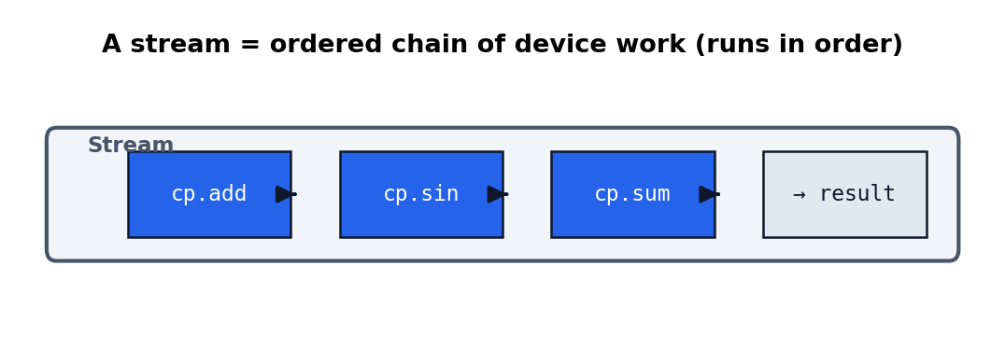
3
스트림이란
순서대로 실행되는 작업 사슬
다른 스트림끼리는 겹침
Stream(non_blocking=True)
with 블록으로 사용

Slide 172
4
스트림 & 이벤트 측정
A = cp.cuda.Stream(non_blocking=True)
with A:
s = (cp.sin(a)+1).sum()
A.synchronize()
st=cp.cuda.Event(); ed=cp.cuda.Event()
st.record(); y=(cp.sin(a)+1).sum(); ed.record(); ed.synchronize()
cp.cuda.get_elapsed_time(st, ed) # ms

Slide 173
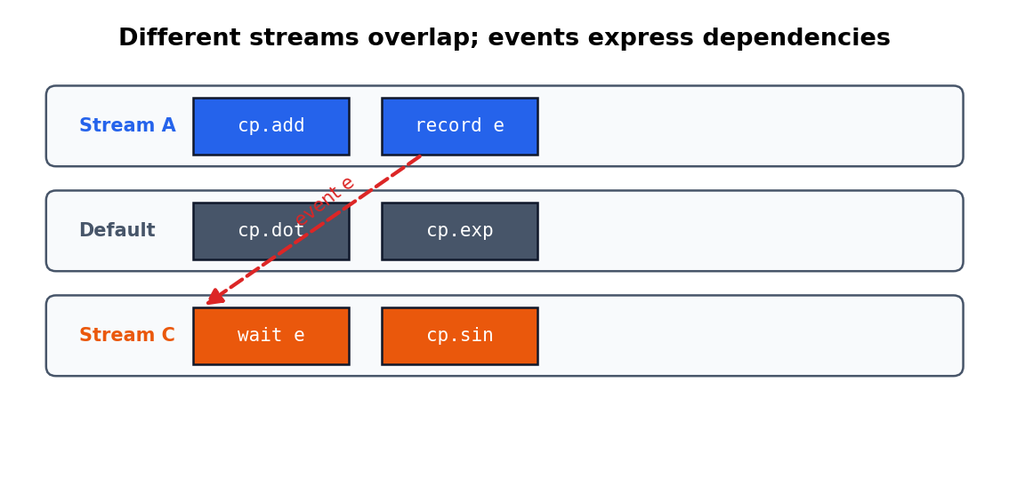
5
다중 스트림 + 이벤트
독립 작업은 겹침
의존성은 이벤트로
record / wait_event
스트림 간·호스트 동기화

Slide 174
6
비동기 전송 & pinned
CuPy 13+: cp.asarray(x, blocking=False)/asnumpy(..., blocking=False)
pinned = cp.cuda.alloc_pinned_memory(n*4)
h = np.frombuffer(pinned, dtype=np.float32, count=n)
with s:
d = cp.asarray(h, blocking=False) # 겹칠 수 있는 전송
y = (d*2+1).sum()
s.synchronize()
고수준: cupyx.empty_pinned 도 가능

Slide 175
7
이중 버퍼 청크 오버랩
큰 데이터를 청크로 나눠 여러 스트림에 분산
한 청크 전송 ↔ 다른 청크 연산이 겹침
순차 기준선 대비 시간 단축
청크 처리는 독립 → 오버랩 적합

Slide 176
8
순차 기준선
def sequential():
out=np.empty(N,np.float32)
for s0 in range(0,N,CH):
d=cp.asarray(H[s0:s0+CH])
out[s0:s0+CH]=cp.asnumpy(work(d))
return out

Slide 177
9
실습 — 이중 버퍼 직접 구현
실습 문제
청크를 nstreams개 스트림에 분산해 전송-연산 겹치기
def chunked(nstreams=3):
# streams 생성; 각 청크를 streams[i%n]에서
# asarray(blocking=False)->work->asnumpy(blocking=False)
# 모든 스트림 synchronize 후 반환

Slide 178
10
솔루션
def chunked(nstreams=3):
streams=[cp.cuda.Stream(non_blocking=True) for _ in range(nstreams)]
for i,s0 in enumerate(range(0,N,CH)):
with streams[i%nstreams]:
d=cp.asarray(H[s0:s0+CH], blocking=False)
out[s0:s0+CH]=cp.asnumpy(work(d), blocking=False)
for st in streams: st.synchronize()
보통 2~3 스트림에서 이득 포화

Slide 179
11
이벤트 세분 타이밍 & 스케일링
e0,e1,e2=[cp.cuda.Event() for _ in range(3)]
e0.record(); d=cp.asarray(H[:CH]); e1.record()
r=work(d).sum(); e2.record(); e2.synchronize()
# transfer=elapsed(e0,e1), compute=elapsed(e1,e2)
for k in [1,2,4,8]: bench(lambda: run_streams(k))

Slide 180
12
NVTX 연계 + Power Iteration
from cupyx.profiler import time_range
with time_range('pi', color_id=0):
power_iter_sync(A, check_every=1) # 매 스텝 sync=느림
power_iter_sync(A, check_every=50) # 드문 sync=빠름
잦은 host 동기화는 GPU를 놀게 함

Slide 181
13
(심화) 비동기 메모리·스트림 의미
스트림 순서 의미(stream semantics)를 사용자가 지킴
MemoryAsyncPool(malloc_async): 스트림 순서 비동기 할당(실험적)
잘못된 동기화는 경쟁·오류 → Event/Stream로 명시
Notes:
심화 참고.

Slide 182
14
(심화) CUDA Graph 캡처
반복 시퀀스를 그래프로 캡처 → 런치 오버헤드↓
with s:
s.begin_capture()
for _ in range(50): cp.add(x,1.0,out=x)
g = s.end_capture()
g.launch() # 캡처 중 host 동기 전송 금지

Slide 183
15
(심화) 멀티-GPU
ngpu = cp.cuda.runtime.getDeviceCount()
with cp.cuda.Device(0): a0 = cp.random.random(N)
with cp.cuda.Device(1): a1 = cp.random.random(N)
# 연산 입력은 같은 장치 (P2P 가능 시 직접 접근)
Notes:
단일 GPU면 건너뜀.

Slide 184
16
다중 스트림 결합
s1=cp.cuda.Stream(non_blocking=True); s2=cp.cuda.Stream(non_blocking=True)
with s1: y1=(cp.sin(a1)+1).sum()
with s2: y2=(cp.cos(a2)+1).sum()
s1.synchronize(); s2.synchronize()
print(float(y1+y2))
Notes:
독립 작업 동시 실행.

Slide 185
17
CUDA Graph — 측정 비교
def many():
for _ in range(50): cp.add(x,1.0,out=x)
print_bench(bench(many, name='반복 런치'))
print_bench(bench(lambda: g.launch(), name='CUDA Graph'))
작은 커널 다수일 때 런치 오버헤드 절감

Slide 186
18
스트림 활용 정리
오버랩 이득은 전송과 연산을 겹칠 때 큼
단일 커널이 GPU를 채우면 효과 작음
동기화 빈도를 줄여 GPU idle 방지
타임라인(nsys)으로 확인

Slide 187
★
(이론) 비동기 실행 모델
host는 작업을 스트림 큐에 넣고 즉시 반환(비동기)
같은 스트림=순서 실행, 다른 스트림=동시 실행 가능
복사 엔진(copy)과 연산 엔진(SM)은 별개 → 겹칠 수 있음
이벤트로 스트림 간 순서·완료 표현
이중 버퍼로 전송을 연산 뒤에 '숨김'(overlap)
Notes:
출처: CUDA 스트림/이벤트 실행 모델·동시성.

Slide 188
✓
정리 — 스트림·비동기 + Day 1
스트림 오버랩·이벤트 동기화
이중 버퍼로 전송-연산 겹침
스케일링·동기화 빈도
(심화) CUDA Graph·멀티GPU
다음: day1_capstone → Day 2

Slide 189
Day 2 · 단원 5 · 노트북 07
CUDA 커널 개념 & CuPy 고수준 커널
실행모델·인덱싱·SIMT·메모리·coalescing·atomic·occupancy + Elementwise/Reduction
CuPy 2일 집중 코스 · 강사용

Slide 190
1
학습 목표 & 진행
학습 목표
진행
CUDA 실행 모델·SIMT/warp
메모리 계층·coalescing·atomic·occupancy
개념이 07~11에서 어떻게 구현되는지
Elementwise/Reduction 커널 작성
A. 커널 개념(2~10)
B. CuPy 커널(11~21)
개념 매핑표
추가 연습

Slide 191
2
커널과 실행 모델
커널 = GPU에서 수천 스레드로 동시 실행되는 함수
host가 `kernel[그리드,블록](인자)`로 런치
각 스레드는 자기 인덱스로 데이터 선택(SPMD)
런치는 비동기(Day 1과 동일)
Day 1: CuPy 자동 생성 → Day 2: 직접 작성

Slide 192
3
스레드 계층
계층 | 의미 | 공유 자원
thread | 최소 단위(원소 1개) | 레지스터
block | 스레드 묶음 | 공유 메모리·syncthreads
grid | 블록 묶음(전체) | 전역 메모리

Slide 193
4
전역 인덱스
각 스레드가 처리할 원소 = 전역 인덱스로 계산
global = blockIdx.x * blockDim.x + threadIdx.x
# threadIdx.x: 블록 내 위치
# blockIdx.x : 블록 번호
# blockDim.x : 블록당 스레드 수
# Numba: i = cuda.grid(1) (위 식을 대신 계산)

Slide 194
5
SIMT & warp
warp = 32 스레드, 같은 명령을 lockstep 실행
분기(divergence) → 경로별 직렬화로 저하
많은 warp로 메모리 지연을 겹쳐 숨김(latency hiding)
→ 균일 연산·연속 접근이 유리

Slide 195
6
메모리 계층
메모리 | 범위 | 속도/용도
레지스터 | 스레드 | 가장 빠름 · 지역변수
공유(shared) | 블록 | 온칩 매우 빠름 · 협력/재사용
전역(global) | 전체 | 느림 · 입출력 배열
상수/텍스처 | 전체(읽기) | 캐시됨 · 읽기전용
전략: 전역 접근↓, 자주 쓰는 데이터는 공유/레지스터로(09)

Slide 196
7
메모리 접근 — coalescing
Coalesced ✅
Strided/blocked ⚠️
warp 인접 스레드 → 인접 주소
적은 트랜잭션·높은 대역폭
grid-stride 루프로 달성
멀리 떨어진 주소
트랜잭션 폭증
대역폭 낭비
같은 일도 접근 패턴만으로 수 배 차이(08에서 측정)

Slide 197
8
동기화와 atomic
데이터 레이스: 동시 수정 시 결과 깨짐
`atomic`: 읽기-수정-쓰기를 나눌 수 없는 한 번(`cuda.atomic.add`)
`syncthreads()`: 블록 내 스레드 동기화(공유메모리 전후)
→ 09 히스토그램에서 단계적으로 적용

Slide 198
9
occupancy(점유율)
SM에 동시에 올라간 warp 비율
높을수록 지연을 잘 숨김(무조건 빠른 건 아님)
블록당 스레드·레지스터·공유메모리가 좌우
→ threads/items 파라미터 튜닝(08·11)

Slide 199
10
개념 → 노트북 매핑
개념 | Numba(08·09) | cccl(10)/Raw(11)
인덱싱 | 직접(cuda.grid) | 추상화 / 직접(CUDA C)
coalescing | 측정·적용 | 내부 / 적용(타일)
공유메모리·atomic | 사용 | 내부 / 사용
occupancy | 스윕 | 자동 / 스윕
07=CuPy가 대신 처리(쉬움) · 08·09=Numba 직접 · 10=추상화 · 11=CUDA C

Slide 200
11
커널 작성 선택지
`@cupy.fuse` — 데코레이터만(원소/리덕션 융합)
`ElementwiseKernel`/`ReductionKernel` — 작은 C 식만(이 노트북)
`RawKernel` — CUDA C 전체(11)
`Numba CUDA` — Python으로 완전한 커널(08~09)
쉬움 → 어려움 순

Slide 201
12
ElementwiseKernel
원소별 C 식만 작성, CuPy가 인덱싱·런치 자동
clamp_scale = cp.ElementwiseKernel(
'float32 x, float32 lo, float32 hi, float32 scale', 'float32 y',
'float v=x; if(v<lo)v=lo; if(v>hi)v=hi; y=v*scale;', 'clamp_scale')
y = clamp_scale(x, cp.float32(-1), cp.float32(1), cp.float32(0.5))

Slide 202
13
연습 — LeakyReLU
실습 문제
`y = x>0 ? x : a*x` 를 ElementwiseKernel로
# leaky = cp.ElementwiseKernel('float32 x, float32 a','float32 y','...','leaky')
ref = np.where(x_np>0, x_np, a*x_np)

Slide 203
14
솔루션 — LeakyReLU
leaky = cp.ElementwiseKernel('float32 x, float32 a','float32 y',
'y = x > 0 ? x : a * x;','leaky_relu')
allclose(ref, leaky(cp.asarray(x_np), cp.float32(a)), name='leaky')

Slide 204
15
ReductionKernel
map→reduce 5요소: in/out/map/reduce/post/identity
l1 = cp.ReductionKernel('float32 x','float32 y',
'fabsf(x)', 'a + b', 'y = a', '0.0f', 'l1_norm')
# L1 norm = 각 원소 |x| 매핑 후 합산

Slide 205
16
연습 — 제곱합 / 가중합
실습 문제
① sum(x*x) ReductionKernel ② sum(x*w) (입력 2개)
# ss = cp.ReductionKernel('float32 x','float32 y','x*x','a+b','y=a','0.0f','sum_sq')
# wsum = cp.ReductionKernel('float32 x, float32 w','float32 y','x*w','a+b','y=a','0.0f','wsum')

Slide 206
17
솔루션 — 제곱합/가중합
ss = cp.ReductionKernel('float32 x','float32 y','x*x','a+b','y=a','0.0f','sum_sq')
wsum = cp.ReductionKernel('float32 x, float32 w','float32 y','x*w','a+b','y=a','0.0f','wsum')

Slide 207
18
raw 파라미터 — 이웃 접근
`raw`+루프 인덱스 `i`로 임의 원소 접근(예: 전진 차분)
fwd = cp.ElementwiseKernel('raw float32 x, int32 n','float32 y',
'y = (i < n-1) ? x[i+1]-x[i] : 0.0f;', 'fwd_diff')
fwd(x, np.int32(x.size), y) # 출력 배열로 루프 크기 지정

Slide 208
19
@cupy.fuse 와의 관계
단순 융합 → @cupy.fuse가 가장 쉬움(03)
C 식 제어 → Elementwise/Reduction
공유메모리·atomic·복잡 인덱싱 → Numba(08·09)
CUDA C 직접 → RawKernel(11)

Slide 209
20
요약 — 어떤 커널을 언제
표준 연산: 순수 CuPy / @cupy.fuse
원소·리덕션 커스텀: Elementwise/Reduction
제어 필요(메모리·atomic): Numba CUDA
정형 병렬패턴: cuda-cccl(10)

Slide 210
★
(이론) warp 스케줄링 & occupancy
SM의 warp 스케줄러가 매 사이클 준비된 warp 발행
한 warp가 대기 → 다른 warp 실행(latency hiding)
occupancy = 활성 warp / 최대(예: 48 warp = 1536 스레드)
높을수록 지연 은닉 여지↑, 단 50~70% 이후 수확 체감
레지스터·공유메모리 사용량이 occupancy 제한
Notes:
출처: GPU SM·warp 스케줄러·occupancy 자료(50~70% 포화).

Slide 211
✓
정리 — 07 체크포인트
커널·thread/block/grid·SIMT 설명
메모리 계층·coalescing·atomic·occupancy
개념→노트북 매핑 이해
Elementwise/Reduction 작성
다음: 08 Numba CUDA copy

Slide 212
Day 2 · 단원 6 · 노트북 08 (GTC 06)
Numba CUDA ①: Copy & 메모리 접근
@cuda.jit · grid/block · coalescing · occupancy · Nsight Compute
CuPy 2일 집중 코스 · 강사용

Slide 213
1
학습 목표 & 진행
학습 목표
구현하는 개념(07)
@cuda.jit로 커널 정의·런치
blocked vs coalesced 접근
occupancy 파라미터 스윕
(선택) Nsight Compute
2 스레드 인덱싱
5 coalescing
7 occupancy

Slide 214
2
Numba CUDA 기초
`@cuda.jit` Python 함수 = GPU 커널
`cuda.grid(1)` = 전역 인덱스(07의 2절)
런치: `kernel[blocks, threads](args)`
CuPy 배열을 그대로 입력(무복사, CAI)

Slide 215
3
첫 Numba 커널
from numba import cuda
@cuda.jit
def scale_kernel(x, y, a):
i = cuda.grid(1)
if i < x.size: y[i] = a * x[i]
scale_kernel[blocks, threads](x, y, np.float32(2.0))

Slide 216
4
Blocked Copy (기준)
각 스레드가 연속된 ipt개를 복사
한 스레드엔 연속이지만, **warp 인접 스레드는 멀리 떨어진 주소**
→ 흩어진(non-coalesced) 접근
메모리 효율 낮음

Slide 217
5
Blocked Copy 코드
@cuda.jit
def copy_blocked(src, dst, ipt):
base = cuda.grid(1) * ipt
for k in range(ipt):
if base+k < src.size: dst[base+k] = src[base+k]

Slide 218
6
Coalesced Copy (최적화)
grid-stride 루프
warp 인접 스레드 → 인접 주소(연속 접근)
`i = cuda.grid(1); stride = cuda.gridsize(1)`
트랜잭션 합쳐져 대역폭↑

Slide 219
7
Coalesced Copy 코드
@cuda.jit
def copy_coalesced(src, dst):
i = cuda.grid(1)
stride = cuda.gridsize(1)
while i < src.size:
dst[i] = src[i]; i += stride

Slide 220
8
성능 비교
같은 복사, 접근 패턴만 다름 → 측정
print_bench(bench(run_blocked, name='blocked'))
print_bench(bench(run_coalesced, name='coalesced'))
# 보통 coalesced가 더 빠름

Slide 221
9
파라미터 스윕 (occupancy)
for threads in [64,128,256,512,1024]:
def run(t=threads): copy_coalesced[2048, t](src, dst)
print_bench(bench(run, name=f'threads={threads}'))
# occupancy·메모리 효율에 따라 최적점

Slide 222
10
(선택) Nsight Compute 워크플로
프로파일은 별도 프로세스 실행 필요
`%%writefile copy.py` 로 스크립트 저장
`ncu -f --set full -o copy python copy.py`
`nsightful`로 노트북에 리포트 표시
Memory Workload 처리량으로 coalescing 효과 확인

Slide 223
11
연습 — coalesced & saxpy
실습 문제
① grid-stride coalesced copy 구현 ② saxpy(y=a*x+b) Numba
@cuda.jit
def saxpy(x, y, a, b):
# i=cuda.grid(1); s=cuda.gridsize(1); while i<x.size: y[i]=a*x[i]+b; i+=s
pass

Slide 224
12
솔루션 — saxpy
@cuda.jit
def saxpy(x, y, a, b):
i = cuda.grid(1); s = cuda.gridsize(1)
while i < x.size:
y[i] = a*x[i] + b; i += s

Slide 225
13
연습 — 2D naive transpose
실습 문제
행을 읽어 열에 쓰는 전치. 쓰기가 비연속임을 관찰(11에서 타일로 개선)
@cuda.jit
def transpose_naive(a, out, n):
# i,j = cuda.grid(2); if i<n and j<n: out[j,i]=a[i,j]
pass

Slide 226
14
솔루션 — 2D transpose
@cuda.jit
def transpose_naive(a, out, n):
i, j = cuda.grid(2)
if i < n and j < n:
out[j, i] = a[i, j] # 읽기 연속, 쓰기 비연속

Slide 227
15
items_per_thread 실험
스레드당 처리량(ipt)을 바꿔 측정
ipt↑ → 런치 블록↓, 레지스터 사용↑
occupancy·접근 패턴에 영향
최적값은 측정으로 결정

Slide 228
16
핵심 정리
메모리 바운드 커널은 **접근 패턴이 전부**
coalesced(grid-stride) 기본
경계 검사 필수
파라미터는 측정으로 튜닝

Slide 229
17
메모리 트랜잭션 개념
전역 메모리는 warp 단위로 묶어 큰 트랜잭션(예: 128B)으로 처리
인접 스레드가 인접 주소면 한 트랜잭션에 모두 포함(효율↑)
흩어지면 여러 트랜잭션 → 대역폭 낭비
coalescing = 트랜잭션 수 최소화

Slide 230
18
grid-stride 루프의 장점
임의 크기 입력 처리(블록 수와 무관)
warp 인접 스레드가 인접 주소 → coalesced
블록 수를 occupancy에 맞게 자유 선택
코드가 간결·재사용 용이

Slide 231
★
(이론) 메모리 트랜잭션 & 캐시라인
전역 메모리는 캐시라인 128B(=32×4B) 단위
Pascal 이후 L1은 32B 섹터 단위 로드
warp가 한 라인에 정렬 접근 → 1 트랜잭션(최적)
cudaMalloc 256B 정렬 → coalescing 유리
blocked(흩어짐) = 여러 라인/섹터 = 대역폭 낭비
Notes:
출처: NVIDIA 'How to Access Global Memory Efficiently'(128B/32B).

Slide 232
✓
정리 — 08 체크포인트
@cuda.jit+cuda.grid로 커널 작성·런치
blocked vs coalesced 성능 측정
grid-stride coalesced 구현
threads 스윕(occupancy)
다음: 09 히스토그램(atomic·공유메모리)

Slide 233
Day 2 · 단원 6 · 노트북 09 (GTC 07)
Numba CUDA ②: 히스토그램
데이터 레이스 → atomic → 공유메모리 단계 최적화
CuPy 2일 집중 코스 · 강사용

Slide 234
1
학습 목표 & 진행
학습 목표
구현하는 개념(07)
병렬 누적의 데이터 레이스
cuda.atomic.add로 수정
공유메모리 privatization 가속
6 atomic/동기화
4 메모리 계층(공유)

Slide 235
2
히스토그램이란
각 값의 등장 횟수 세기
256칸 배열에 값마다 +1
가장 단순: 각 스레드가 자기 값 칸을 증가
하지만 hist[v]=hist[v]+1 은 위험

Slide 236
3
전역 naive (레이스)
@cuda.jit
def hist_naive(values, hist):
i = cuda.grid(1)
if i < values.size:
v = values[i]
hist[v] = hist[v] + 1 # ⚠️ 데이터 레이스
# 합계가 N보다 작음 → 증가 손실

Slide 237
4
데이터 레이스 진단
읽기-수정-쓰기가 분리돼 충돌
T0 읽기(0) → T1 읽기(0) → 둘 다 1로 쓰기
→ 한 증가가 사라짐
해결: 나눌 수 없는 atomic 연산

Slide 238
5
atomic으로 수정
@cuda.jit
def hist_atomic(values, hist):
i = cuda.grid(1)
if i < values.size:
cuda.atomic.add(hist, values[i], 1) # 원자적 증가
# 합계 == N, 정확

Slide 239
6
왜 전역 atomic은 느린가
모든 블록이 같은 256칸을 두고 경합
전역 메모리는 느림(off-chip)
경합이 심할수록(좁은 분포) 더 느림
해결: 블록별 공유메모리 히스토그램

Slide 240
7
공유메모리 privatization
@cuda.jit
def hist_shared(values, hist):
smem = cuda.shared.array(256, numba.int32)
t = cuda.threadIdx.x; nt = cuda.blockDim.x
j = t
while j < 256: smem[j]=0; j+=nt
cuda.syncthreads()
i = cuda.grid(1); stride = cuda.gridsize(1)
while i < values.size:
cuda.atomic.add(smem, values[i], 1); i+=stride
cuda.syncthreads()
j = t
while j < 256: cuda.atomic.add(hist, j, smem[j]); j+=nt

Slide 241
8
공유메모리 최적화 원리
블록이 자기만의 히스토그램(공유메모리)에 누적
공유메모리는 온칩 → 빠름
경합 범위가 블록 내로 축소
마지막에 블록 결과만 전역에 합침
syncthreads로 초기화·집계 경계 보장

Slide 242
9
성능 비교
print_bench(bench(run_atomic, name='global atomic'))
print_bench(bench(run_shared, name='shared atomic'))
# 분포가 좁을수록 공유메모리 이득 큼

Slide 243
10
연습 — atomic 구현
실습 문제
naive를 cuda.atomic.add로 고쳐 합계==N·정확성 검증
@cuda.jit
def hist_atomic(values, hist):
i = cuda.grid(1)
if i < values.size:
pass # TODO: cuda.atomic.add(hist, values[i], 1)

Slide 244
11
솔루션 — atomic
@cuda.jit
def hist_atomic(values, hist):
i = cuda.grid(1)
if i < values.size:
cuda.atomic.add(hist, values[i], 1)
assert int(hist.sum()) == N

Slide 245
12
cp.bincount 대비 검증
h_cp = cp.bincount(values, minlength=256)
np.testing.assert_array_equal(run_shared(), h_cp)
print_bench(bench(lambda: cp.bincount(values, minlength=256)))
# 내장과 정확성 일치, 직접 커널의 학습 가치

Slide 246
13
블록 수 스케일링 실험
blocks를 256/1024/4096로 바꿔 측정
grid-stride라 블록 수 자유
스레드당 처리량·occupancy 영향
최적값은 측정으로

Slide 247
14
(선택) cooperative & ncu
`cuda.cooperative`의 block.load로 striped 로드(실험적)
로드와 갱신 분리로 추가 가속
ncu Memory Workload로 단계별 처리량 비교
전역 트랜잭션이 줄어든 것을 확인

Slide 248
15
핵심 정리
병렬 누적엔 atomic 필수
전역 atomic 경합 → 공유메모리로 완화
syncthreads로 단계 경계 보장
privatization은 보편적 최적화 패턴

Slide 249
16
atomic 연산 종류
add·max·min·and/or/xor·compare-and-swap(CAS)
정수/실수(add 등) 지원
경합이 심하면 atomic도 느려짐 → 범위 축소가 핵심
복잡한 갱신은 CAS 루프로 구현

Slide 250
17
privatization 패턴 일반화
블록별 사본을 공유메모리에 두고 합치는 패턴
히스토그램 외에 부분합·카운팅·버킷팅에도 적용
전역 경합을 블록 내로 축소
마지막에 블록 결과만 전역에 병합

Slide 251
18
데이터 분포와 경합
값이 소수 칸에 몰리면(좁은 분포) atomic 경합↑
넓게 퍼지면 경합↓ → 전역 atomic도 괜찮음
공유메모리 이득은 경합이 클수록 큼
실제 데이터로 측정해 선택

Slide 252
★
(이론) 공유메모리 & 뱅크
공유메모리는 온칩 — 전역보다 훨씬 낮은 지연
32개 뱅크로 인터리브: 서로 다른 뱅크는 동시 접근
같은 뱅크 동시 접근 → 직렬화(bank conflict)
privatization: 전역 atomic 경합을 블록 내 공유로 축소
Notes:
출처: CUDA 공유메모리·뱅크·privatization.

Slide 253
✓
정리 — 09 체크포인트
데이터 레이스 설명
cuda.atomic.add로 안전 누적
공유메모리+syncthreads로 가속
전역 vs 공유 성능 비교
다음: 10 cuda-cccl

Slide 254
Day 2 · 단원 7 · 노트북 10 (GTC 05)
병렬 알고리즘 cuda-cccl (cuda.compute)
reduce · scan · transform · iterators · 커스텀 연산 · 종합 평가
CuPy 2일 집중 코스 · 강사용

Slide 255
1
학습 목표 & 위치
학습 목표
위치(07 개념)
reduce_into·커스텀 연산
unary_transform·iterators
scan·gpu_struct
언제 cccl/Numba/CuPy
개념을 알고리즘이 내부 처리
우리는 '무엇을'만 지정
생산성↑·검증된 성능

Slide 256
2
cuda-cccl 이란
CCCL의 Python 인터페이스 `cuda.compute`
배열/범위 단위 병렬 알고리즘: reduce/scan/sort/transform
손으로 튠한 CUDA 커널급 성능·이식성
커스텀 연산은 numba-cuda로 컴파일(람다 불가)
실험적 — `pip install cuda-cccl`

Slide 257
3
reduce_into — 합
(d_in, d_out, op, num, h_init)
import cuda.compute; from cuda.compute import OpKind
d_in = cp.arange(1,1000001,dtype=np.int32); d_out = cp.empty(1,dtype=np.int32)
h_init = np.array([0],dtype=np.int32)
cuda.compute.reduce_into(d_in, d_out, OpKind.PLUS, d_in.size, h_init)

Slide 258
4
커스텀 이항연산
내장 연산 대신 함수(람다 불가). 예: 짝수만 합산
def add_even(a, b):
return (a if a%2==0 else 0) + (b if b%2==0 else 0)
cuda.compute.reduce_into(d_in, d_out, add_even, d_in.size, h_init)

Slide 259
5
unary_transform
def sq(x): return x*x
cuda.compute.unary_transform(d_in, d_out, sq, d_in.size)
# 각 원소에 함수 적용 → 출력 배열

Slide 260
6
Iterators (메모리 없는 시퀀스)
from cuda.compute import CountingIterator
first = CountingIterator(np.int32(10))
cuda.compute.reduce_into(first, d_out, OpKind.PLUS, 100, h_init)
# 배열 할당 없이 10..109 합

Slide 261
7
언제 무엇을 쓰나
선택 | 쓸 때 | 비고
CuPy 함수 | 표준 연산 | 가장 간단
fuse/Element/Reduction | 원소·리덕션 커스텀 | 약간 제어
cuda-cccl | 정형 병렬패턴+커스텀 | 검증된 성능
Numba CUDA | 완전한 제어 | 공유메모리·atomic

Slide 262
8
scan (prefix sum)
exclusive scan: out[i]=op(in[0..i-1]) — API 실험적(인자 순서 확인)
d_in = cp.ones(10,dtype=np.int32); d_out = cp.empty(10,dtype=np.int32)
cuda.compute.exclusive_scan(d_in, d_out, OpKind.PLUS, np.array([0],np.int32), 10)
# → 0,1,2,...,9 (앞까지 합)

Slide 263
9
커스텀 구조체 (gpu_struct)
from cuda.compute import gpu_struct
@gpu_struct
class Pixel:
r: np.int32; g: np.int32; b: np.int32
def max_g(x,y): return x if x.g>y.g else y
cuda.compute.reduce_into(d_rgb, d_out, max_g, d_rgb.size, Pixel(0,0,0))

Slide 264
10
종합 평가 — 센서 직전 최고치 (GTC 08)
실습 문제
prev_peak[i] = max(readings[0..i-1]) 를 max exclusive scan으로
def max_op(a,b): return a if a>b else b
# h_init = np.array([-2**31], np.int32)
# cuda.compute.exclusive_scan(readings, prev_peak, max_op, h_init, N)

Slide 265
11
솔루션 — 직전 최고치
h_init = np.array([-2**31], dtype=np.int32)
cuda.compute.exclusive_scan(readings, prev_peak, max_op, h_init, N)
# 검증: prev_peak[1:] == np.maximum.accumulate(readings)[:-1]

Slide 266
12
연습 — 커스텀 op 최댓값
reduce_into + max_op + 아주 작은 h_init 으로 최댓값
cp.max 와 일치 검증
sort/merge_sort 등 다른 알고리즘도 동일 방식
iterator 조합으로 메모리 절약

Slide 267
13
핵심 정리
정형 병렬패턴은 직접 짜지 말고 cccl로
reduce/scan/transform + 커스텀 연산
iterator로 무복사 시퀀스
실험적 API — 버전·설치 확인

Slide 268
14
cuda.compute 알고리즘
분류 | 함수 | 예
리덕션 | reduce_into | 합·최대·커스텀
스캔 | inclusive/exclusive_scan | 누적합·러닝최대
변환 | unary/binary_transform | 원소 매핑
정렬 | merge_sort·radix_sort | 키/값 정렬

Slide 269
15
object API & 임시 저장소
많은 알고리즘은 임시 버퍼가 필요
기본은 자동 할당
`make_reduce_into`로 객체 생성 → temp_storage 크기 조회
사용자 할당자(직접 버퍼)로 제어 가능

Slide 270
16
TransformIterator 조합
from cuda.compute import TransformIterator, CountingIterator
it = TransformIterator(CountingIterator(np.int32(10)), lambda... ) # 람다 불가→함수
# 시퀀스를 변환해 바로 reduce — 중간 배열 없이 합성

Slide 271
17
정렬 & 기타
merge_sort·radix_sort (키 또는 키/값)
안정/불안정·성능 특성 차이
iterator·커스텀 비교로 유연
문서의 examples 컬렉션 참고

Slide 272
18
성능 관점
손튜닝 커널급 성능을 Python에서
직접 Numba 커널보다 생산성↑·버그↓
정형 패턴이면 cccl이 거의 항상 유리
특수 로직만 직접 커널

Slide 273
★
(이론) 병렬 프리미티브: reduce · scan
트리 리덕션: 깊이 O(log n), 총 작업 O(n)
scan(prefix): work-efficient 알고리즘은 O(n) 작업
결합법칙(associative) 연산이어야 병렬화 가능
cccl은 이 최적 구현을 제공 → 직접 구현보다 유리
Notes:
출처: 병렬 알고리즘(리덕션/스캔) 복잡도·work-efficiency.

Slide 274
✓
정리 — 10 체크포인트
reduce_into·커스텀 연산
unary_transform·iterators
scan·gpu_struct·종합 평가
cccl/Numba/CuPy 선택 기준
다음: 11 RawKernel & 최적화

Slide 275
Day 2 · 단원 8 · 노트북 11 (심화)
RawKernel & 커널 개념 적용 기술
CUDA C 직접 작성 · 최적화 기술 · 공유메모리 리덕션/타일 transpose
CuPy 2일 집중 코스 · 강사용

Slide 276
1
학습 목표 & 위치
학습 목표
구현 개념(07)
RawKernel로 1D·2D 커널
공유메모리 블록 리덕션
최적화 기술(coalescing·타일링)
2 인덱싱(직접)
5 coalescing
4 공유메모리
7 occupancy

Slide 277
2
RawKernel 이란
CUDA C 소스 전체를 문자열로 작성
grid/block 직접 지정
가장 강력·가장 낮은 수준
본 과정은 차별성상 심화 — 같은 개념을 08~09는 Numba로

Slide 278
3
기초 — saxpy (1D)
saxpy = cp.RawKernel(r'''
extern "C" __global__
void saxpy(const float* x, float* y, float a, float b, int n){
int i = blockIdx.x*blockDim.x + threadIdx.x;
if (i<n) y[i] = a*x[i]+b;
}''', 'saxpy')
saxpy((blocks,),(threads,),(x,y,cp.float32(2),cp.float32(1),np.int32(n)))

Slide 279
4
2D 스텐실
// extern "C" __global__ void stencil5(x,y,nx,ny)
int i = blockIdx.x*blockDim.x + threadIdx.x;
int j = blockIdx.y*blockDim.y + threadIdx.y;
if (i<=0||j<=0||i>=nx-1||j>=ny-1) return;
int idx = j*nx+i;
y[idx] = 0.25f*(x[idx-nx]+x[idx+nx]+x[idx-1]+x[idx+1]) - x[idx];

Slide 280
5
블록 크기 튜닝 (occupancy)
for block in [(8,8),(16,16),(32,8),(32,16)]:
grid = (ceil(nx/block[0]), ceil(ny/block[1]))
print(block, gpu_ms(bench(lambda: stencil5(grid,block,args))))
# 블록 모양에 따라 성능 변화

Slide 281
6
커널 최적화 기술
기술 | 적용 개념 | 효과
연속 접근(grid-stride) | coalescing | 대역폭↑
공유메모리 타일링 | 메모리계층 | 전역 접근↓
분기 최소화 | SIMT | divergence↓
const/__restrict__ | — | 컴파일러 최적화
블록/스레드 튜닝 | occupancy | 지연 숨김
연산 융합 | — | 런치·중간배열↓

Slide 282
7
grid-stride (coalesced)
// y[i]=a*x[i], const/__restrict__ + grid-stride
void saxpy_gs(const float* __restrict__ x, float* __restrict__ y, float a, int n){
int i = blockIdx.x*blockDim.x + threadIdx.x;
int stride = gridDim.x*blockDim.x;
for (; i<n; i+=stride) y[i]=a*x[i];
}

Slide 283
8
공유메모리 블록 리덕션
공유메모리+syncthreads+트리 리덕션 (개념 4·6 종합)
__shared__ float sdata[256];
int tid=threadIdx.x; int i=blockIdx.x*blockDim.x+tid;
sdata[tid] = (i<n)? x[i] : 0.0f; __syncthreads();
for (int s=blockDim.x/2; s>0; s>>=1){
if (tid<s) sdata[tid]+=sdata[tid+s]; __syncthreads();
}
if (tid==0) partial[blockIdx.x]=sdata[0];

Slide 284
9
리덕션 런치 & 검증
block_sum((blocks,),(threads,),(x,partial,np.int32(n)), shared_mem=threads*4)
total = float(partial.sum())
allclose(float(x.sum()), total, rtol=1e-3, atol=1e-1)
# shared_mem 로 __shared__ 크기 지정

Slide 285
10
공유메모리 타일 transpose
전치는 쓰기가 비연속 → 느림
타일을 공유메모리에 연속 읽기 → syncthreads → 연속 쓰기
읽기·쓰기 모두 coalesced
뱅크 충돌 회피: tile[TILE][TILE+1] 패딩

Slide 286
11
타일 transpose 코드
__shared__ float tile[TILE][TILE+1];
int x=blockIdx.x*TILE+threadIdx.x, y=blockIdx.y*TILE+threadIdx.y;
if(x<n&&y<n) tile[threadIdx.y][threadIdx.x]=a[y*n+x];
__syncthreads();
int tx=blockIdx.y*TILE+threadIdx.x, ty=blockIdx.x*TILE+threadIdx.y;
if(tx<n&&ty<n) out[ty*n+tx]=tile[threadIdx.x][threadIdx.y];

Slide 287
12
연습 — clamp RawKernel
실습 문제
y = min(max(x,lo),hi) 를 RawKernel(grid-stride)로
// void clamp(const float* x, float* y, float lo, float hi, int n)
// i=blockIdx.x*blockDim.x+threadIdx.x; grid-stride; v=clamp(x[i])

Slide 288
13
솔루션 — clamp
void clamp(const float* __restrict__ x, float* __restrict__ y, float lo, float hi, int n){
int i=blockIdx.x*blockDim.x+threadIdx.x, s=gridDim.x*blockDim.x;
for(; i<n; i+=s){ float v=x[i]; v=v<lo?lo:(v>hi?hi:v); y[i]=v; }
}

Slide 289
14
핵심 정리
RawKernel = 최대 제어, CUDA C 필요
최적화는 coalescing·공유메모리·튜닝
타일링은 전치/행렬곱의 핵심 패턴
대부분은 Numba/cccl로 충분

Slide 290
15
RawKernel 런치 인자
`kernel(grid, block, args)` — grid/block은 튜플
args는 배열·스칼라(`np.int32`/`cp.float32`로 타입 명시)
공유메모리: `shared_mem=바이트` 인자
extern C 로 이름 맹글링 방지

Slide 291
16
__shared__ 와 뱅크 충돌
공유메모리는 32개 뱅크로 분할
같은 뱅크 동시 접근 → 직렬화(뱅크 충돌)
`tile[TILE][TILE+1]` 패딩으로 회피
리덕션·타일링의 핵심 디테일

Slide 292
17
트리 리덕션 동작
활성 스레드를 절반씩 줄이며 합산(s>>=1)
log2(블록크기) 단계
매 단계 syncthreads로 동기화
tid==0이 블록 결과 기록

Slide 293
18
RawKernel vs Numba vs cccl
방법 | 제어 | 생산성
RawKernel(CUDA C) | 최대 | 낮음
Numba CUDA | 높음 | 중간
cuda-cccl | 제한(정형) | 높음
대부분은 Numba/cccl로 충분 — RawKernel은 특수/이식

Slide 294
★
(이론) 타일링이 이기는 이유
전역 재접근을 공유메모리 재사용으로 대체 → 연산강도↑
루프라인상 메모리 바운드에서 벗어남
타일 크기·뱅크 패딩(TILE+1)이 성능 좌우
전치·행렬곱의 표준 최적화 패턴
Notes:
출처: 타일링·데이터 재사용·roofline 관점.

Slide 295
✓
정리 — 11 체크포인트
RawKernel 1D/2D 작성·런치
블록 튜닝(occupancy)
최적화 기술 이해
공유메모리 리덕션·타일 transpose
다음: 12 프레임워크 통합

Slide 296
Day 2 · 단원 9 · 노트북 12
프레임워크 통합 (DLPack · PyTorch 무복사)
DLPack · __cuda_array_interface__ · CuPy↔PyTorch · Numba
CuPy 2일 집중 코스 · 강사용

Slide 297
1
학습 목표 & 진행
학습 목표
진행
DLPack·CAI 무복사 교환
CuPy↔PyTorch 포인터 공유
Numba↔CuPy(CAI)
소유권·동기화 주의
왜 interop(2)
DLPack(3~5)
CAI·주의(6~7)
Numba·연습(8~9)

Slide 298
2
왜 상호운용인가
전처리(CuPy) → 모델(PyTorch) 파이프라인
라이브러리마다 복사하면 전송 낭비
같은 GPU 메모리를 포인터로 공유 → 복사 0
표준: DLPack, CUDA Array Interface

Slide 299
3
DLPack 표준
프레임워크 간 텐서 무복사 교환 표준
최신: `from_dlpack()` 하나로 통일(`__dlpack__`)
구버전: `toDlpack()`/`fromDlpack(capsule)`
같은 디바이스에서만 무복사

Slide 300
4
CuPy → PyTorch (무복사)
import torch
x = cp.arange(1_000_000, dtype=cp.float32)
t = torch.from_dlpack(x) # zero-copy
print(t.data_ptr() == x.data.ptr) # True (공유)
t += 1; print(float(x[0])) # CuPy에도 반영

Slide 301
5
PyTorch → CuPy (무복사)
t = torch.ones(1_000_000, device='cuda')
g = cp.from_dlpack(t) # zero-copy
print(g.data.ptr == t.data_ptr())
g *= 2; print(float(t[0])) # torch에도 반영

Slide 302
6
__cuda_array_interface__ (CAI)
x = cp.arange(6, dtype=cp.float32).reshape(2,3)
cai = x.__cuda_array_interface__
cai['shape'] # (2,3)
cai['typestr'] # '<f4'
cai['data'][0] # 디바이스 포인터

Slide 303
7
주의점
소유권/수명: 원본이 살아 있어야 공유 뷰 유효
동기화: 다른 스트림이 같은 메모리 → 이벤트로 순서(06)
dtype/연속성: 비연속이면 ascontiguousarray
다른 GPU면 무복사 불가(전송 필요)

Slide 304
8
Numba ↔ CuPy (CAI)
Numba 커널은 CuPy 배열을 직접 받음(CAI, 무복사)
@cuda.jit
def add_one(a):
i = cuda.grid(1)
if i < a.size: a[i] += 1.0
g = cp.arange(16, dtype=cp.float32)
add_one[1,16](g) # in-place, 무복사

Slide 305
9
연습 — 무복사 왕복 & 소유권
실습 문제
CuPy→torch 무복사 변환→torch에서 수정→원본 CuPy에 반영 확인
x = cp.zeros(8, dtype=cp.float32)
# t = torch.from_dlpack(x); t.add_(5)
# print(cp.asnumpy(x)) # [5,5,...] ?

Slide 306
10
솔루션 — 왕복
t = torch.from_dlpack(x) # zero-copy view
t.add_(5) # in-place
print(cp.asnumpy(x)) # [5,...] 반영
print(t.data_ptr() == x.data.ptr) # True

Slide 307
11
연습 — 전처리→torch→후처리
실습 문제
CuPy 표준화 → torch.relu(무복사) → 다시 CuPy
def pipeline(x_cp):
z = (x_cp - x_cp.mean())/(x_cp.std()+1e-6)
# t = torch.from_dlpack(z); t = torch.relu(t); return cp.from_dlpack(t)

Slide 308
12
솔루션 — 혼합 파이프라인
def pipeline(x_cp):
z = (x_cp-x_cp.mean())/(x_cp.std()+1e-6)
t = torch.from_dlpack(z)
t = torch.relu(t)
return cp.from_dlpack(t) # 전송 0

Slide 309
13
핵심 정리
DLPack `from_dlpack` 로 무복사 교환
CuPy↔PyTorch↔Numba 포인터 공유
소유권·동기화·연속성 주의
전처리=CuPy, 모델=프레임워크

Slide 310
14
한 메모리, 두 뷰
무복사 = 같은 GPU 버퍼를 두 라이브러리가 가리킴
한쪽 수정이 다른 쪽에 즉시 반영
복사가 없으니 추가 메모리·전송 0
포인터(`data_ptr`/`data.ptr`)로 공유 확인

Slide 311
15
DLPack 캡슐 흐름
producer가 `__dlpack__` 노출
consumer가 `from_dlpack`로 받음
메타데이터(shape/dtype/strides/디바이스) 전달
최신 표준은 스트림 정보도 포함

Slide 312
16
지원 프레임워크
DLPack/CAI를 따르는 GPU 라이브러리들
PyTorch·TensorFlow·JAX
Numba CUDA·cuDF·RAPIDS
→ 전처리·모델·분석을 무복사로 연결

Slide 313
17
스트림 인지 교환 & 동기화
서로 다른 스트림이 같은 메모리 사용 시 순서 보장 필요
이벤트로 의존성 표현(06)
최신 DLPack은 스트림을 명시
경쟁 조건 주의

Slide 314
18
디버깅 체크리스트
포인터 동일성으로 무복사 확인
원본 수명(소유권) 유지
비연속이면 ascontiguousarray
dtype/디바이스 일치

Slide 315
★
(이론) 무복사 상호운용 표준
DLPack: producer가 __dlpack__로 텐서 메타 노출
메타 = 포인터·shape·dtype·device·(stream)
consumer가 from_dlpack로 같은 버퍼를 감쌈(복사 0)
CAI(__cuda_array_interface__): 유사한 GPU 배열 교환 규약
소유권·수명·스트림 동기화가 정확성의 핵심
Notes:
출처: DLPack 명세·CUDA Array Interface.

Slide 316
✓
정리 — 12 체크포인트
DLPack 무복사 이해
CuPy↔PyTorch 포인터 공유
CAI·Numba 연동
소유권·동기화 주의
다음: 13 종합 캡스톤

Slide 317
Day 2 · 단원 9 · 노트북 13 (종합)
DL 전처리 캡스톤 — 커스텀 커널 + interop
표준화→커스텀 커널→특징→v0/v1/v2 최적화→PyTorch 무복사 입력
CuPy 2일 집중 코스 · 강사용

Slide 318
1
무엇을 통합하나
단계 | 기법 | 출처
표준화·특징 | ndarray·리덕션 | 02·07
비선형 커스텀 커널 | Elementwise/@cupy.fuse | 07
v1 최적화 | fuse·out=·전송↓ | 05·07
v2 최적화 | 스트림 청크 | 06
모델 입력 | DLPack 무복사 | 12

Slide 319
2
파이프라인 개요
입력: (B, N) 잡음 신호 배치
Stage1 행별 표준화 → Stage2 커스텀 비선형
Stage3 특징(행별 평균/에너지)
Stage4 무복사로 PyTorch 입력
목표: v0→v1→v2 점진 최적화 + 정확성

Slide 320
3
왜 단계별 최적화
v0: 동작하는 기준 — 정확성 먼저
v1: 커스텀 커널 fuse + 전송 최소화
v2: 스트림으로 청크 오버랩
각 단계 v0와 일치 검증
'정확성 → 최적화' 순서

Slide 321
4
Stage 0~1 — 생성 & 표준화
B, N = 512, 50_000
X_cp = cp.asarray(X_np) # 검증용 host 보관
def standardize(X):
xp = cp.get_array_module(X)
mu=X.mean(1,keepdims=True); sd=X.std(1,keepdims=True)+1e-6
return (X-mu)/sd

Slide 322
5
Stage 2 — 비선형 커스텀 커널
활성화 g=tanh(z)·exp(-z²) 를 ElementwiseKernel로(07)
nl = cp.ElementwiseKernel('float32 z','float32 g',
'g = tanhf(z) * expf(-z*z);', 'nl_act')

Slide 323
6
Stage 3~조립 — v0
def features_v0(X):
z = standardize(X)
g = nl(z) if cp.get_array_module(X) is cp else (np.tanh(z)*np.exp(-z*z))
return g.mean(axis=1) # (B,) 특징
# CPU vs GPU 고유값/특징 allclose 검증

Slide 324
7
v1 — fuse + 전송 최소화
@cp.fuse()
def nl_fused(z): return cp.tanh(z)*cp.exp(-z*z)
def features_v1(X):
return nl_fused(standardize(X)).mean(axis=1)
# allclose(v0, v1)

Slide 325
8
v2 — 스트림 청크 오버랩
def features_v2(X, nstreams=3, chunk=128):
streams=[cp.cuda.Stream(non_blocking=True) for _ in range(nstreams)]
for i,s0 in enumerate(range(0,B,chunk)):
with streams[i%nstreams]:
out[s0:s0+chunk]=nl_fused(standardize(X[s0:s0+chunk])).mean(1)
for st in streams: st.synchronize()

Slide 326
9
모델 입력 — DLPack 무복사
feat = features_v1(X_cp).reshape(B,1)
t = torch.from_dlpack(feat) # zero-copy
W = torch.randn(1,8,device='cuda')
y = t @ W # 모델 입력으로 사용

Slide 327
10
단계별 이벤트 프로파일
evs=[cp.cuda.Event() for _ in range(4)]; evs[0].record()
z=standardize(X_cp); evs[1].record()
g=nl_fused(z); evs[2].record()
feat=g.mean(1); evs[3].record(); evs[3].synchronize()
# 단계별 elapsed → 병목 식별

Slide 328
11
성능 비교 (예상)
v0 CPU → v0 GPU: 큰 폭 가속
v1: temporary↓·전송↓ 추가 개선
v2: 청크 오버랩으로 전송-연산 겹침
결과는 GPU·크기에 따라 — 측정으로 확인

Slide 329
12
도전 과제
특징을 ReductionKernel/cccl로 교체
비선형을 RawKernel(11)로 작성·비교
pinned+blocking=False 전송 오버랩
전체를 CUDA Graph로 캡처
dtype(float64) 정확도/속도 비교

Slide 330
13
DL 전처리란
정규화·필터·증강·배치화 등 모델 입력 준비
보통 CPU 병목 → GPU로 옮기면 큰 이득
전처리를 GPU에 두면 모델과 메모리 공유(무복사)
실시간/대규모 파이프라인에 핵심

Slide 331
14
배치 차원과 벡터화
(B, N): 배치 B개 신호를 한 번에
행별 연산은 axis=1·keepdims 브로드캐스팅(02)
배치가 클수록 GPU 효율↑
청크는 배치 차원으로 나눔(독립)

Slide 332
15
커스텀 커널이 필요한 이유
비선형 등 원소 연산을 융합해 temporary·런치↓
Elementwise/@cupy.fuse로 간단히(07)
특수 연산은 Numba/RawKernel
측정으로 효과 확인

Slide 333
16
스트림 청크 설계
chunk 크기·nstreams가 오버랩 효율 좌우
청크가 너무 작으면 런치 오버헤드↑
2~3 스트림에서 보통 포화
전송이 클수록 오버랩 이득↑

Slide 334
17
정확성 검증 전략
각 버전(v0/v1/v2)을 v0와 allclose
float32는 rtol/atol 키움
같은 입력으로 비교(난수 직접 생성 금지)
고유값/특징 등 불변량으로 검증

Slide 335
18
2일 코스 회고
Day 1: 포팅·루틴·메모리·스트림
Day 2: 커널 개념·Numba·cccl·RawKernel·interop
'측정→최적화' 습관, 무복사 파이프라인
실무 GPU 가속 역량 완성

Slide 336
✓
캡스톤 — 제출물 & 코스 마무리
Stage 1~3 + v0 CPU/GPU 일치
v1(fuse)·v2(스트림) 일치 검증
DLPack 무복사 PyTorch 입력
v0(CPU)→v2(GPU) speedup 표
🎉 2일 코스 완료 — 포팅부터 커스텀 커널·통합까지

Slide 337


